Slide 1
RÉFORME DES RETRAITES Refusons le vol de 2 années !
Les retraites, elles sont à nous,
nos aînés se sont battus pour les gagner,
on va se battre pour les garder
1

Slide 2
2

Slide 3
3

Slide 4
Sommaire : miniurl.be/r-4d6y
1. De multiples contre-réformes depuis 1981 ;
2. Le système actuel de retraites par répartition et
le mode actuel de calcul de la retraite pour les fonctionnaires ;
3. Le projet de retraite paramétrique du gouvernement, objectif : baisse des impôts des nanti·es et des entreprises ;
4. Les retraité·es, des nanti·es ?
5. Les financement existent, sont possibles et la
FSU, revendique un système à prestations définies :
Dix bonnes raisons de ne pas faire cette réforme
Merci à Emma Clit et Allan Barte pour l’autorisation de reproduction de leurs dessins : https://emmaclit.com/2019/09/23/cest-quand-quon-arrete/ pour financer la lutte dessinée : ko-fi.com/allanbarte

Slide 5
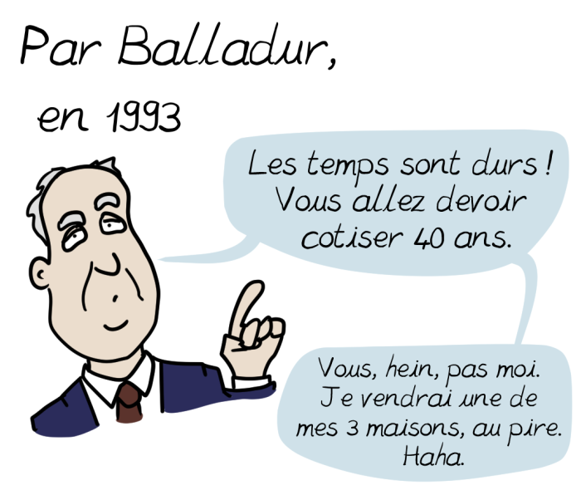
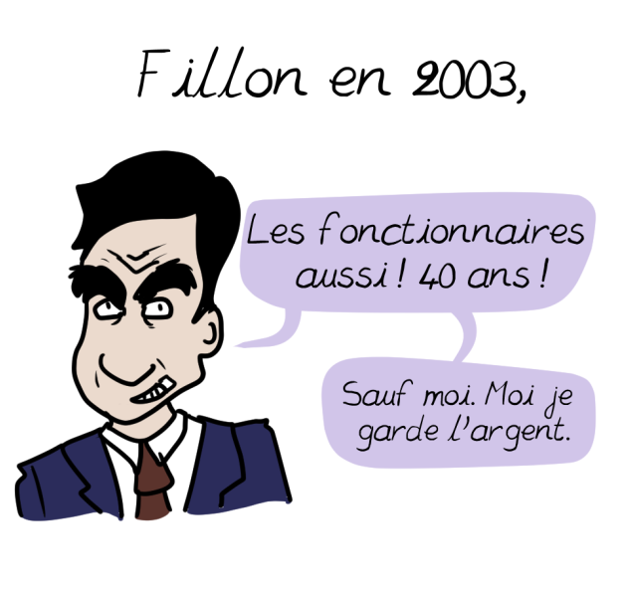
De multiples contre-réformes depuis 1981
En 1981 : retraite à 60 ans, 37,5 années de travail pour un taux plein de
75 % du dernier salaire (fonctionnaires) ou du salaire des 10 meilleures années (privé)
• Retraite du privé calculée sur le salaire des 25 meilleures années
• Avec passage à 40 annuités de cotisation pour le privé
• Instauration d’un système
de décote/surcote à +/-10 % par annuité
• Avec passage à 40 annuités de cotisation pour les fonctionnaires
• Instauration d’un système
de décote/surcote à +/-5 % par annuité
• RAFP (Retraite Additionnelle de la Fonction Publique)
5
Notes:
En 1987 : désindexation des retraites des salaires (indexées sur le salaire moyen de 1948 à 1987 comme en Allemagne et en Suède) et indexation sur l’inflation (« la moyenne des prix à la consommation, hors tabac, calculée sur les douze derniers indices mensuels par l'Insee »)
Hollande - Touraine en 2014 :
inscrivent dans la loi une trajectoire d'augmentation de la durée de référence du système de retraite jusqu'à 43 annuités,
créent des droits supplémentaires (création du compte pénibilité, élargissement des modalités de validation de trimestres de retraite, mise en place de dispositifs de mutualisation inter-régimes, etc.)
augmentent les taux de cotisations salariale et employeur ; La loi affiche une volonté de préserver l'équilibre financier du système français de retraites par répartition en visant à combler un déficit prévu alors à vingt milliards d'euros en 2020

Slide 6
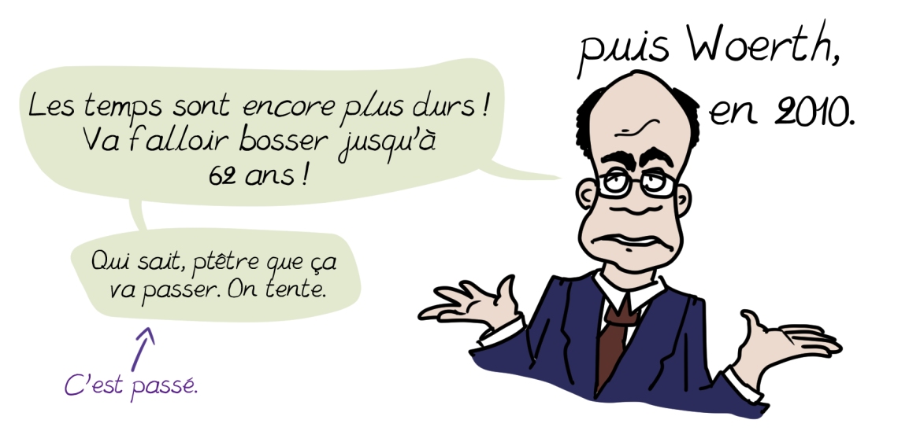
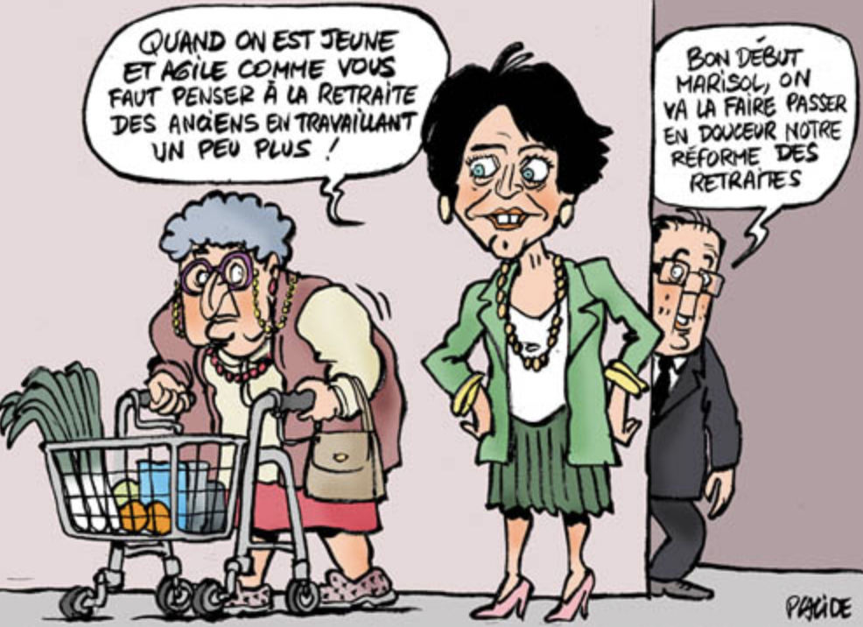
De multiples contre-réformes depuis 1981
en 2010 :
• Recul de l’âge légal de 60 à 62 ans
• Suppression de la bonification d’un an pour enfants nés après 2004
+ en 2014 :
Nombre d’années de travail validées dans la fonction publique pour une retraite à taux plein de 75 %
• nés entre 1961 et 1963 ⇒ 42 années
• nés après 1973 ⇒ 43 années
Notes:
Notre système par répartition, basé sur la solidarité entre les générations, a su assurer en moyenne une pension correcte aux retraité·es jusqu’aux années 1980, bien qu’avec de fortes disparités. Ensuite, à partir de 1993, les « réformes » successives n’ont cessé de dégrader le système, avec la même logique de fond : durcir les droits d’accès à une retraite à taux plein pour diminuer les dépenses de retraite, baisser donc les pensions et inciter les personnes qui le peuvent à compléter leur pension du système public par un effort d’épargne auprès d’assurances privées. L’objectif est de favoriser le développement de la capitalisation. Pour l’instant en France, à la différence d’autres pays, la part de la capitalisation reste marginale, elle ne représente que 5,1 % du montant total des cotisations et 2,1 % du montant total des pensions versées en 2020. Mais elle est favorisée par un déploiement de mesures de défiscalisation des placements, depuis les plans d’épargne retraite jusqu’aux dispositifs de la loi Pacte de 2019.

Slide 7
Le système actuel de retraites par répartition / par capitalisation
Public
(à but non lucratif)
Solidaire
entre générations (les actifs paient pour les retraités)
Financé
par la valeur créée
(jusqu’en 2070 et au-delà)
système
de retraite par répartition
Résiliant
(aux crises économiques du capitalisme)
De haut niveau
(taux de remplacement de 75%)
Adapté
aux métiers spécifiques
(régimes spéciaux comme celui de la fonction publique)
7
Notes:
pour les cadre du privé le taux de remplacement est en moyenne de 76 %
chacun cotise en fonction de ses moyens et en use en fonction de ses besoins
La cotisation de 11,33 % est prélevée le 27 du mois et est reversé aux pensionnés 5 jours plus tard.
Le système est à l’équilibre avec 1,3 % de croissance, pour financer les retraites jusqu’en 2070. Avec 1,8 % de croissance, pour financer les retraites jusqu’en 2070 il suffit d’une augmentation de 0,16 points par an soit 5 points en 30 ans (ce que nous avons absorbé dans la FP en 10 ans en passant le CAS pension de 7,85 % à 11,10 % )

Slide 8
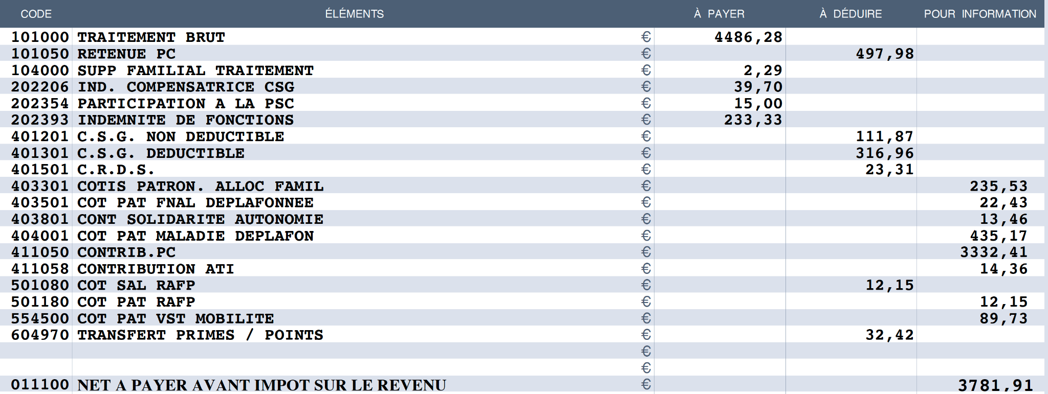
Le système actuel de retraites par répartition
❷
❶
❸
❹
❺
❶ : Traitement brut = Indice x valeur du point (4,85003 € au 01/01/2023)
❷ : Retenue PC = Cotisation salariale retraite (Pension Civile) Le taux 2023 est de 11,10% (il était de 7,85% en 2010 et il est passé à 11,10% depuis 2020 = +41,% d’augmentation en 10 ans) sur le traitement seul. Cette cotisation alimente le Compte d’Affectation Spéciale Pensions qui sert au budget de l’Etat pour payer les pensions. (11,10 % de 4486,28 € représentent bien 497,98€) ou 6 % du salaire total hors primes
❸ : Contribution PC représente la part « patronale » de la cotisation PC. Elle est de 74,28 % sur le traitement (4486,28 x 74,28 % = 3332,41 €) ou 40 % du salaire total
❹ ❺ : RAFP (Retraite Additionnelle de la Fonction Publique). Cette cotisation a été mise en place en 2005. C’est une « caisse complémentaire » alimentée par des cotisations sur une part des primes et indemnités. Le fond capitalisé permet de verser soit un capital soit une rente au moment de la retraite. La cotisation est de 5 % pour l’agent et de 5 % pour l’administration : (243 x 0,05 = 12,15 €.
Notes:
revenu brut salarié : 4557,30 €
cotisations salariales : 884,23 € = 19,32 % du brut salarié et 10,80 % du brut employeur
cotisations patronales : 3623,64 € = 44,3% des revenus brut employeur
brut employeur : 4557,30€ + 3623,64 € = 8180,94 €
brut employeur hors primes : 7481 €
aujourd’hui la part du salaire total (7513 €) cotisée pour les retraites de FPE (3310 €) est de 44 %

Slide 9
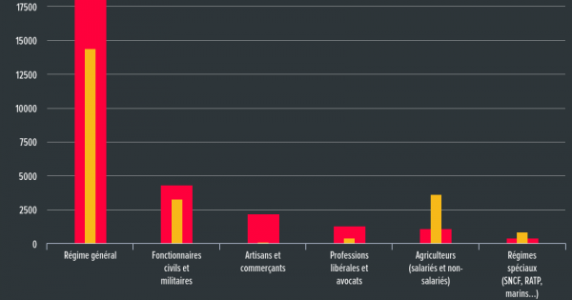
Des régimes particuliers très minoritaires
Nombre de cotisant·es par rapport au nombre de retraité·es* selon les régimes en 2018
20 000 000
17 500 000
15 000 000
12 500 000
10 000 000
7 500 000
5 000 000
2 500 000
0
Cotisants
Retraités
Alternatives économiques N°394 octobre 2019 : Cf. Cnav, MSA, CNAVPL, CNB, Cour des Comptes
* Pensionnés de droit direct et bénéficiaires de pensions de réversion
9

Slide 10
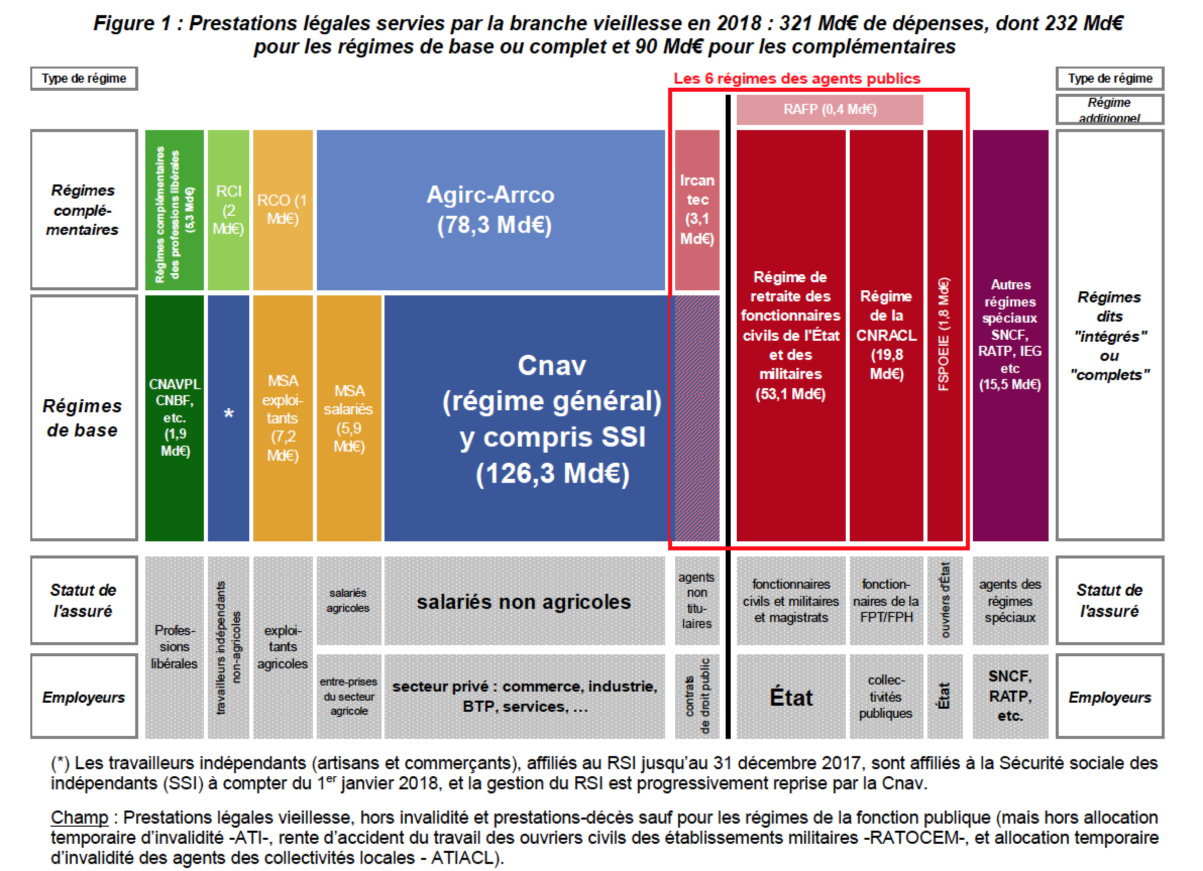
42 caisses de retraites et alors ?
Prestations légales servies par la branche vieillesse en 2022 : 350 G€ dont 250 G€ pour les régimes de base ou complet et 100 G€ pour les complémentaires
Rapport sur les comptes de la sécurité sociale, septembre 2019, retraitements Direction du Budget.
10
Notes:
42 caisses de retraite appelées à fusionner mais : pourquoi un nivellement vers le bas ?
186 000 salariés de la RATP et de la SNCF (0,7 %) / 27,2 millions de cotisant·es
CNRACL c’est la caisse pour la FPT et la FPH ou FSPOEIE pour les ouvriers de l’ÉTAT
SRE pour la FPE
AGIC ARCO bascule dans une caisse unique

Slide 11
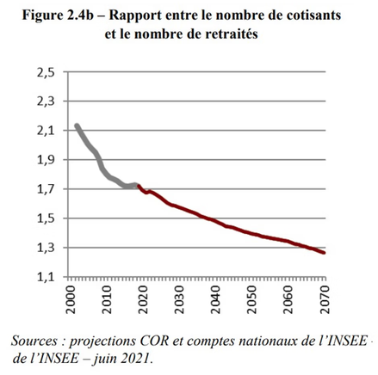
L’équilibre du régime par répartition
Nombre de cotisant·es par rapport au nombre de retraité·es* selon les régimes
Taux de cotisation x Nombre de Cotisant·es x salaire moyen = Nombre de Retraité·es x retraite moyenne
Taux de cotisation x Nombre de Cotisants = Retraite moyenne
Nombre de Retraités Salaire moyen
soit une baisse générale de 24 %
2019 2050 2070
1.7
1.4
1.3
11
Notes:
On ne peut pas uniquement se focaliser sur les aspects démographiques -1,8 personnes de 20 à 59 ans pour une personne de plus de 60 ans en 2021 contre 1,3 en 2070 - en oubliant que les retraites sont une question de répartition. Il faut en revanche mettre l’accent sur l’évolution de la richesse produite et la façon dont elle est répartie, d'une part, entre le travail et le capital et, d'autre part, au sein de la masse salariale, entre les salaires nets et bruts.
Mais c’est sans compter sur l’augmentation de la productivité des actifs qui gagne entre 1 % et 2 % par an selon les scénarios du COR.
Et il suffit par exemple d’augmenter de 0,15 % par an les taux de cotisations salarié·es et employeur·es pour qu’il n’y ait que des années excédentaires (jamais aucun déficit).
Rappelons qu’entre 2010 et 2020 les cotisations des fonctionnaires ont été augmentées de +0,27 point par an !

Slide 12
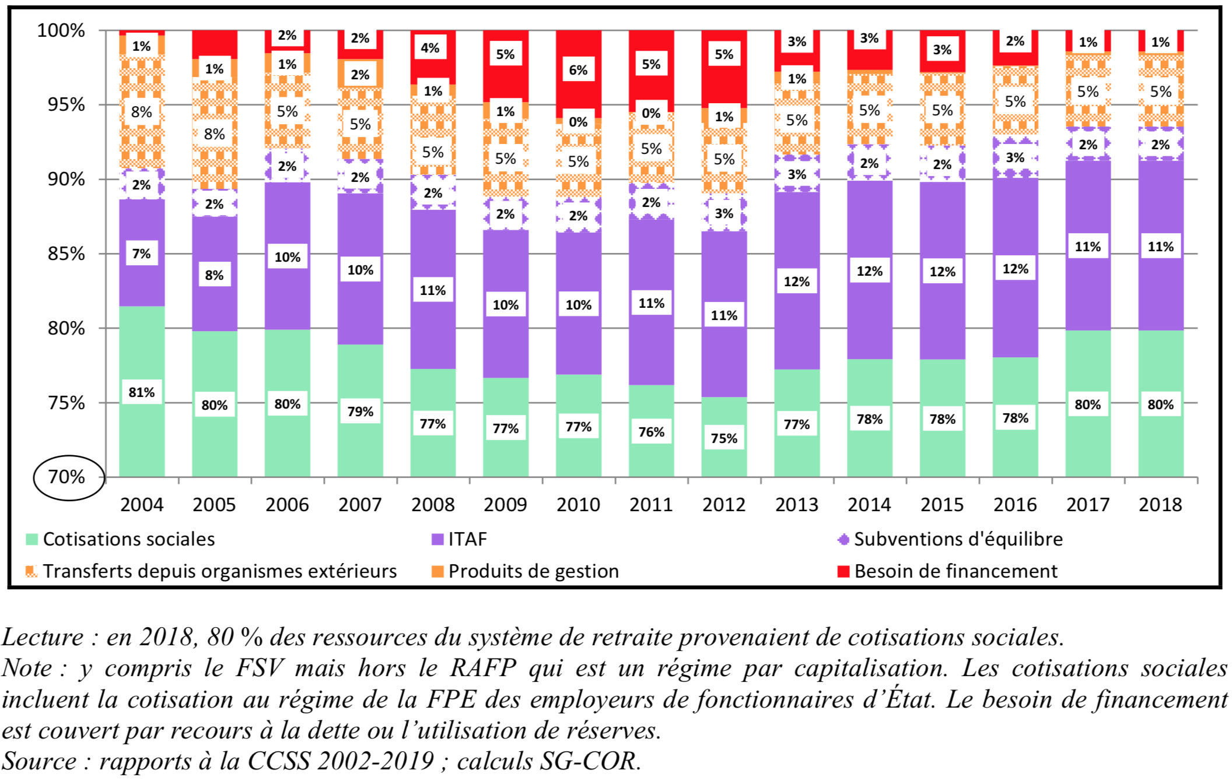
L’équilibre du régime par répartition
En 2019, les cotisations sociales représentent en moyenne 80 % des ressources permettant le paiement des retraites et pensions
Structure de financement du système de retraite de 2004 à 2018 [Rapport annuel du COR juin 2019, p.67]
+ Recours à la dette
et aux réserves
+ Assurance chômage
Branche famille de la Sécu.
+ Subvention Etat
équilibre régimes spéciaux
+ 37,3 G€
Impôts et
taxes affectés
CSG, TVA (alcool,
tabac, jeux, …)
+ 262 G€ dont
39,3 G€ de l’État
(FPE)
12
Notes:
Rapport Cotisant·es/retraité·es :
2 en 1970 ;
1,7 en 2016 ;
1,4 en 2050.
AGIC ARCO bascule dans une caisse unique

Slide 13
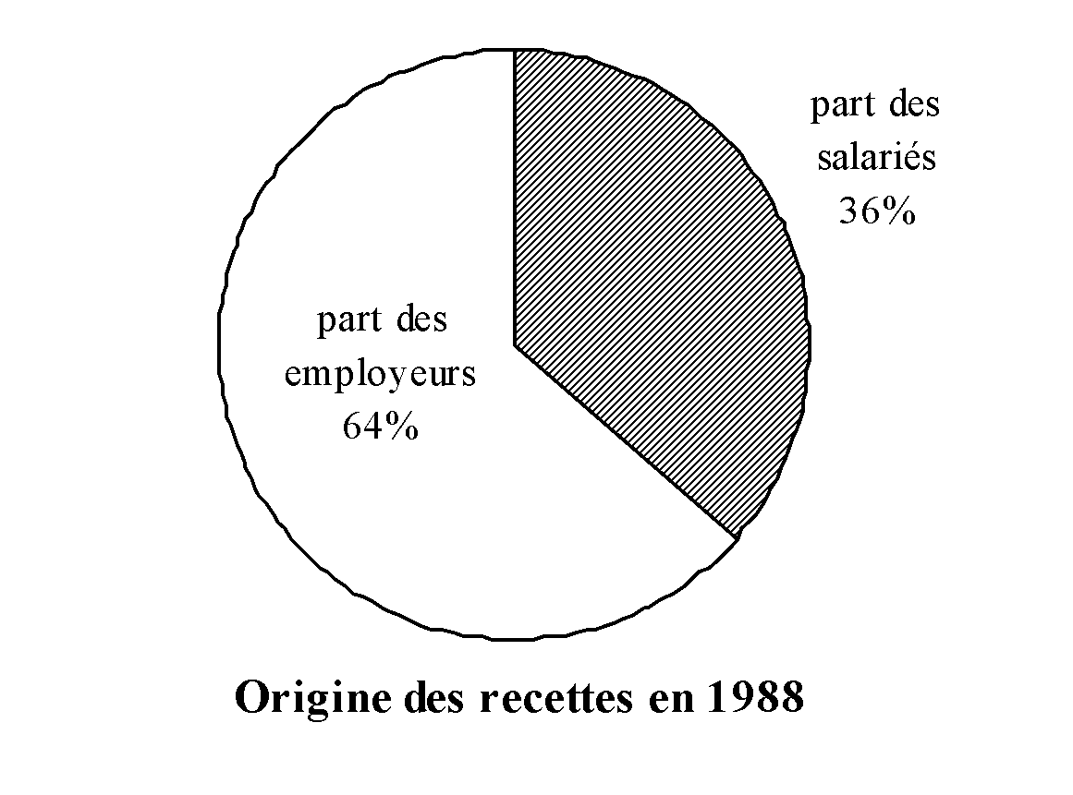
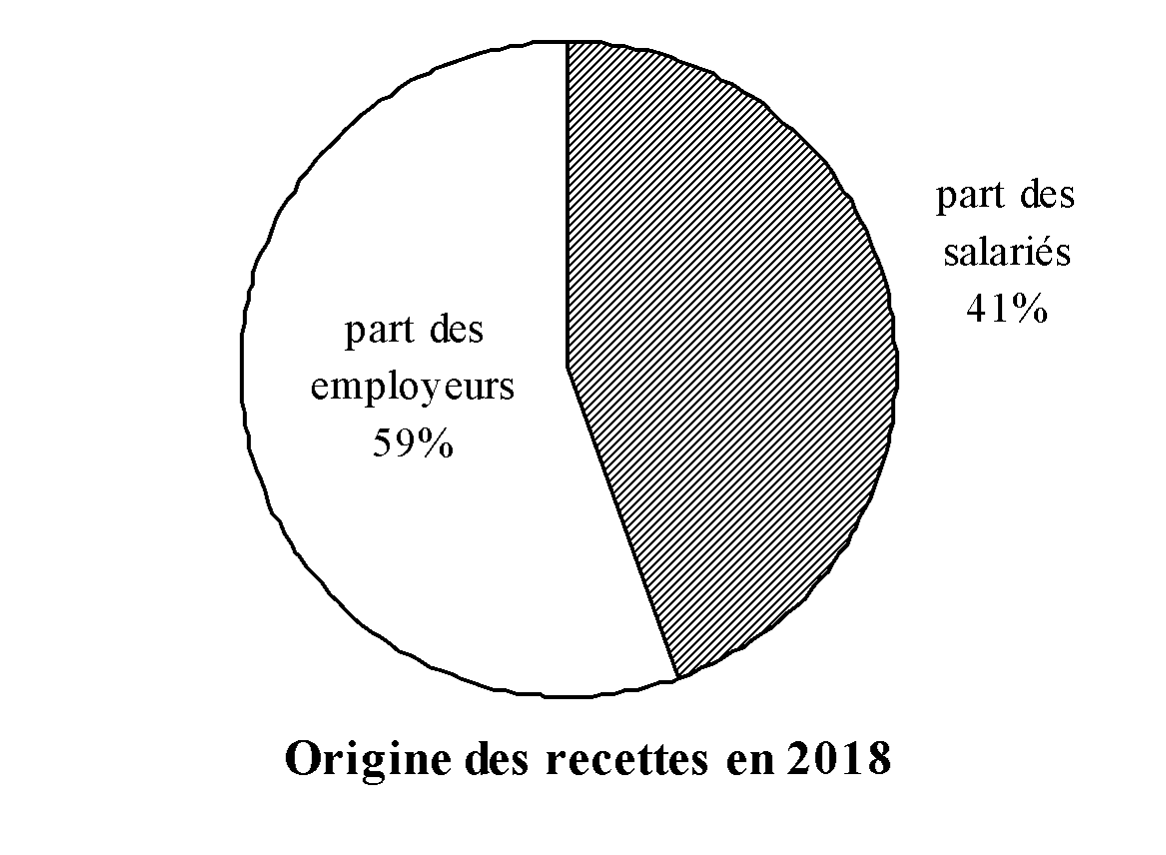
Les financements existent et sont possibles
Relançons le financement par les double-cotisations, sans réduire les retraites
Les recettes sont de 13,7 % du PIB : en moyenne suivant les régimes
- 80,3 % du financement des retraites proviennent des cotisations sociales
(259 G€ sur 322,4 G€)
- 11,5 % CSG (0,5 %) + taxes sur tabac, alcool, médicament, jeux, etc.
- 4,1 % au titre du chômage (UNEDIC), assurance maladie + branche famille
- 3,2 % au titre de l’équilibre des régimes spéciaux
- 0,8 % du fond pénibilité
- + Prélèvement sur le capital
Évolution de l’origine des recettes pour le financement des retraites
13
Notes:
Malgré l'absence de revalorisation des pensions, le montant moyen de la retraite de droit direct s'est accru de 0,9 %, à 1 389 euros brut mensuels, soit
1 294 euros net après prélèvements sociaux.
Une hausse mécanique, les nouveaux retraités "disposant de carrières plus favorables" et donc de pensions plus élevées que ceux qui décèdent.
L'écart entre femmes et hommes s'est légèrement réduit, de 39,2 % à 38,8 %, les premières percevant en moyenne 1 070 euros brut, contre 1 740 pour les seconds.
En incluant les pensions de réversion, le montant mensuel moyen servi aux retraité·es s'est établi à 1 532 euros brut (1 429 euros net) et l'écart entre femmes et hommes s'est trouvé réduit à 25 %.
Notons les inégalités H/F… aggravées au moment du passage à la retraite et du calcul des pensions.

Slide 14
Le mode actuel de calcul de la retraite pour les fonctionnaires
Pension d’un fonctionnaire (de catégorie non active) =
traitement brut des 6 derniers mois
Taux de liquidation
(75% pour une carrière complète)
Coefficient de décote/surcote
Coef. de majoration pour 3 enfants (+ 10 %) et + 5 % par enfant au delà de 3
x
x
x
Période d’application de la décote
54 55 56 57 58 59 60 61 62 63 64 65 66 67 68 69 70 71 72
Âge légal de départ
Âge d’annulation de la décote
14
Notes:
Qui peut bénéficier d'une majoration de pension pour enfants ?
Fonctionnaire, magistrat ou militaire, vous pouvez bénéficier d'une majoration de votre pension lorsque vous avez élevé au moins trois enfants dont la filiation est établie ou recueillis. Si le père et la mère des enfants sont tous les deux fonctionnaires, magistrats ou militaires, ils peuvent bénéficier tous les deux d'une majoration pour enfants.
Vous devez avoir élevé au moins trois enfants (dont la filiation est établie ou recueillis) pendant au moins neuf ans avant leur 16e anniversaire, ou avant l'âge auquel ils ont cessé de donner droit aux prestations familiales (cette condition ne concerne pas les enfants décédés par faits de guerre).
La majoration est due lorsque le troisième enfant atteint l’âge de 16 ans.
Lorsque la condition d’éducation de neuf ans est satisfaite après le 16e anniversaire de l’enfant, le droit à majoration est acquis dès que cette condition est remplie.

Slide 15
Le mode actuel de calcul de la retraite pour les fonctionnaires
Traitement brut des 6 derniers mois
x Taux de liquidation
Coef. de majoration pour 3 enfants (+ 10 %) et + 5 % par enfant au delà de 3
RETRAITE =
Coefficient de décote/surcote
x
x
{
≤ 75 % avant bonif. enfant
≤ 80 % avec bonif. enfant
75% x
Nombre d’années travaillées (+ 1 an/enfant né avant 2004)
durée pour taux plein
{
nés en 1952 : 41 ans (164 Trim) nés en 61-63 : 42 ans (168 Trim) nés en 73 et + : 43 ans (172 Trim)
∙ Décote de - 5 % par année manquante (limité à - 25%)
= - 5 % x Inf {(âge limite - âge de départ) ; (durée pour taux plein - nb d’années cotisées (bonifs enfants comprises))}
{
nés en 1955 : 66 ans nés en 1956 : 66,5 ans nés en 58 et + : 67 ans
∙ Surcote de 5 % par année supplémentaire
= + 5 % x Inf {(âge de départ - âge légal) ; (nb d’années cotisées (bonifs enfants comprises) - durée pour taux plein)}
15
Notes:
https://blogs.mediapart.fr/ugictcgt/blog/020919/age-pivot-decote-surcote-et-autre-supercheries
avec une durée du taux plein qui passe de 164 à 172 trimestres les générations entre 1958 et 1973 sont toutes perdantes, la perte se situant entre 2 et 5 %.

Slide 16
https://www.info-retraite.fr/portail-services
Notes:
On voit bien le double effet des réformes:
- Non seulement le fait de ne pas avoir le bon nombre de trimestres minore le taux (passage de 75 à 67,78 % pour François) ;
- Mais en plus cela entraîne une décote de 4 ans soit - 20% (passage de 67,78% à 54,22%) ;
- Même très dégradé, on conserve la référence à un taux de remplacement, cela pourrait ne plus être le cas dans la future réforme.

Slide 17
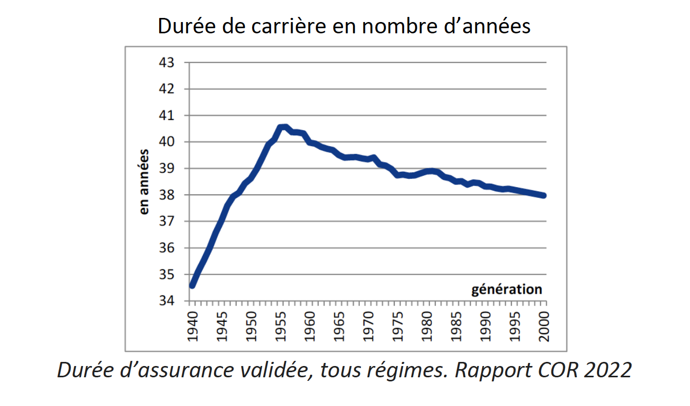
Les durées de carrière baissent au fil des générations, s’éloignant de la durée de cotisation exigée
À partir de la génération 1955, (du fait d’entrées plus tardives dans l’emploi et de la précarisation des carrières), les durées de carrière attendues baissent continuellement pour n’être plus que de 38 années pour la génération 2000...

Slide 18
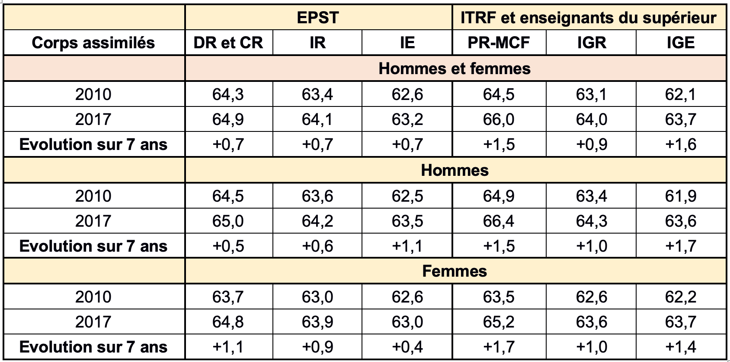
L’âge moyen de départ en retraite suivant les corps
Les taux de liquidation des retraites ont baissé de 2010 à 2017 (âge légal + nb de trimestres) :
- 2,7 pts de 74,4 % à 71,7 % chez les DR et CR hommes,
- 2,4 pts de 79,8 % à 77,4 % chez les PR et MCF hommes,
- 3,4 pts de 79,6 % à 76,2 % chez les PR et MCF femmes
+ 1 pt de 72,9 % à 73,9 % pour les DR et CR femmes
18
Notes:
Concernant les chercheur·es et enseignant·es-chercheur·es ayant eu des études longues, avec des parties de carrière non prises en compte pour la retraite en France (travail à l’étranger, par exemple), nombre d’entre elles/eux poursuivent leur activité jusqu’à la date limite d’activité (67 ans actuellement) ou jusqu’à obtenir le nombre de trimestres nécessaires pour partir sans décote (172 trimestres actuellement). Pourtant, les taux de liquidation^{[1]} des retraites ont baissé de 2010 à 2017 : de 74,4 % à 71,7 % chez les Directeurs de Recherche (DR) et Chargés de Recherche (CR) hommes, de 79,8 % à 77,4 % chez les Professeurs d’Université (PR) et Maitres de Conférences (MCF) hommes, de 79,6 % à 76,2 % chez les PR et MCF femmes, sauf ceux des DR et CR femmes qui ont augmenté de 72.9 % à 73.9 %. Et les surcotes des MCF et PR ont diminué en moyenne, du fait de l’augmentation de l’âge légal de 60 à 62 ans et du nombre total de trimestres exigés.
^{[1]} Le taux de liquidation est calculé en fonction du nombre de trimestres effectifs validés et des bonifications.

Slide 19
Le projet de retraite du gouvernement :
au moins 2 années de retraite en moins
pour financer … les baisses d’impôts des plus aisé·es et des multinationales!
« Emmanuel Macron avait affirmé ne pas vouloir toucher à l’âge légal de 62 ans car, d’une part, il s’y était engagé ; d’autre part, il considérait qu’il serait “assez hypocrite de décaler l’âge légal” alors même que l’on “n’a pas réglé le problème du chômage dans notre pays”, notant par exemple la difficulté de rester en activité jusqu’à l’âge de 62 ans “quand on est peu qualifié, quand on vit dans une région en [déclin] industriel”.
En 2022, Emmanuel Macron a opté pour un allongement de l'âge légal de départ… parce que les Français·es doivent “travailler davantage” pour financer les baisses d'impôts ! »
19
Notes:
EM se sera attaqué à toutes les cotisation sociales :
aux retraites, …
à l’assurance chômage (actuellement : la flexi-flexibilité)
aux prestations familiales (« ce n’est pas au travail de les financer ! »)
À la sécurité sociale (Non compensation des baisses et exonération de cotisation décidée par l’État =>
C’est une étatisation du budget des prestations sociale (600 G€) alors que le budget de l’État c’est environs 300 G€.

Slide 20
Le projet de retraite du gouvernement :
3 années de retraite en moins
Une communication gouvernementale rassurante, mais trompeuse !
Pour sauver le système ?
“Pour sauver le système par répartition”… NON car le système est financé jusqu’en 2070 soit aussi pour les jeunes qui commenceront en 2027…
Pour augmenter les petites retraites ?
La loi de 2003 imposait déjà un minimum de retraite à 85 % du SMIC (1130 €) pour une carrière complète
pour l’égalité femme / homme ?
Quid des inégalités de revenus ? entre femmes et hommes ? et des carrières interrompues ? des temps partiels ?
Report de l’âge légal de départ en
de retraite
Pour celles et ceux qui ont commencé tôt ?
La réforme ne leur serait pas appliquée mais ils ne seraient pas mieux traités qu’actuellement
Pour financer la dépendance ?
Ou la transition écologique
ou l’hôpital ou l’éducation… les baisses d’impôts
Pour éviter les déficits ?
Pour cela il suffirait d’augmenter les cotisations de 4 € mensuel chaque année durant 25 ans
20
Notes:
plus simple : cela fait 75 ans que la gestion est effectuée sans problème, y compris manuellement pendant une longue période, et on ne pourrait pas continuer avec l’informatique ?!
Et qui a complexifié le système, si ce n’est ceux qui ont introduit les décotes, surcotes, âge limite, etc ?
le système à points de la RAFP : le rapport baisse de 4 % à 3,6 % entre 2005 et aujourd’hui.
la lisibilité est donc un argument
même si nombre de collègues ne savent pas aujourd’hui quelle sera leur retraite
le système par point ne se donne plus comme objectif de rémunérer dignement les agents à la hauteur de la qualification acquise. C’est un conquis !
c’est une réforme antidémocratique car les ajustements ne seront plus soumis à débat (comment mobiliser contre une variation de 1% de la valeur du point) les ajustement ne se feront plus lors du PLFSS mais par un conseil d’administration (sic)
quid de la solidarité ?
c’est chacun pour soi
les temps partiels imposés ?
les minimas ne sont pas assurés
quid de la justice ?
la justice peut-elle se résumer à « je récupère ce que j’ai mis au pot » ?
la sécurité sociale ce n’est pas un droit de tirage, ou récupérer ce que j’ai mis
c’est je travaille, j’acquière des droits et ces droits me permette d’en bénéficier selon mes besoins
ce retournement est fait uniquement pour ajuster comptablement les recettes et les dépenses
quid de l’universalité?
Cela n’est pas juste car les carrières sont différentes
Le système unique, cela v
En 45 ceux qui s’oppose au système unique ce sont
Les libéraux
Les agriculteurs qui disaient qu’avec leur terre
Les fonctionnaires avaient déjà 75 % de taux de remplacement
Le privé avait à l’époque 40 % des meilleurs salaires
Par la suite
Les régimes complémentaires permettent d’avoir un taux de remplacement en 1970 autour de 75 %
Le code des pensions de la FP est intégré dans le statut
Qui garantit une progression de carrière
C’est un pacte social (qui permet d’accepter les très bas salaires en début de carrière) alors que dans le privé les salaires de début sont beaucoup plus élevés
C’est tout l’édifice statutaire qui est remis en cause
Aujourd’hui le taux de remplacement public et privé est autour de 66 %

Slide 21
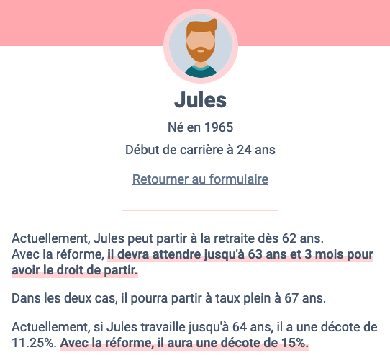
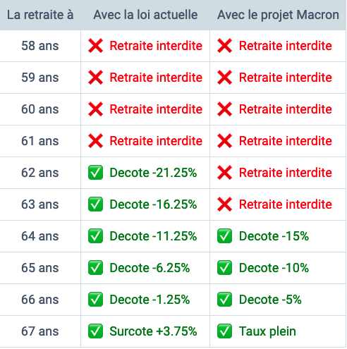
Quelques cas (Collectif NosRetraites)
21
Notes:
Ce refus de travailler plus longtemps révèle en partie l’envie de profiter de la vie après une carrière bien remplie. Un sentiment tout à fait légitime, après plus de quarante années passées à cotiser. Mais pour un grand nombre de Français·es, cela n’a rien d’un choix : cassé·es par le boulot, mis·es à la porte par leur employeur·e, condamné·es à pointer à Pôle emploi, ils et elles ne peuvent pas travailler plus longtemps, quand bien même ils et elles le voudraient. Or ce sont elles et eux qui vont faire les frais de la prochaine réforme des retraites.

Slide 22
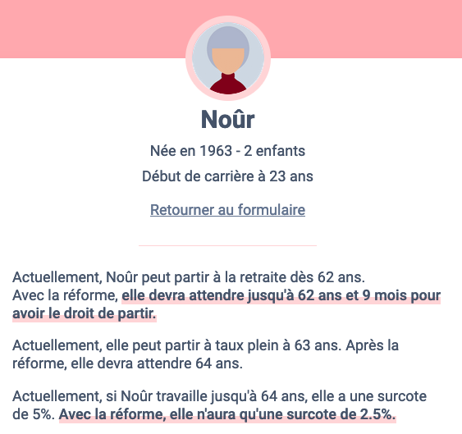
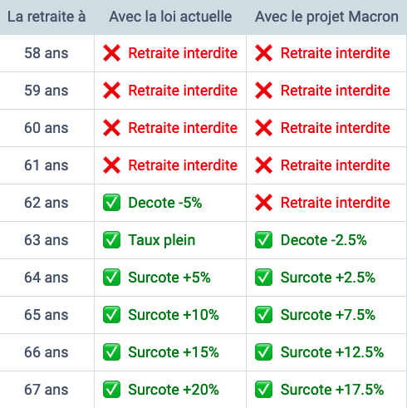
Quelques cas (Collectif NosRetraites)
avant 2004
dans la fonction
publique
22
Notes:
Ce refus de travailler plus longtemps révèle en partie l’envie de profiter de la vie après une carrière bien remplie. Un sentiment tout à fait légitime, après plus de quarante années passées à cotiser. Mais pour un grand nombre de Français·es, cela n’a rien d’un choix : cassé·es par le boulot, mis·es à la porte par leur employeur·e, condamné·es à pointer à Pôle emploi, ils et elles ne peuvent pas travailler plus longtemps, quand bien même ils et elles le voudraient. Or ce sont elles et eux qui vont faire les frais de la prochaine réforme des retraites.

Slide 23
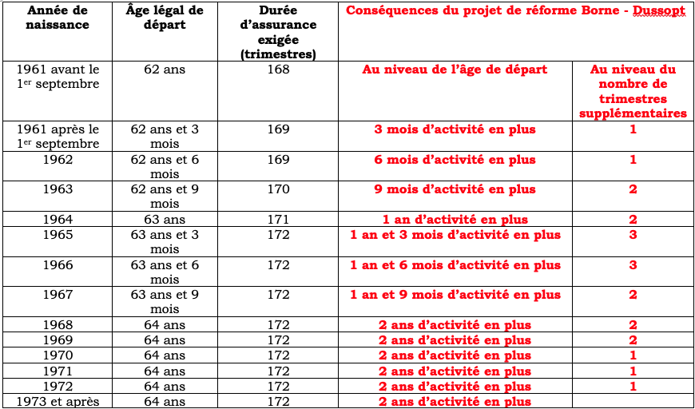
Toutes les générations depuis 1961
L'âge de départ et le nombre de trimestres nécessaires exigé pour prétendre à une pension sans décote seraient modifiés de façon brutale et injuste :
23
Notes:
Ce refus de travailler plus longtemps révèle en partie l’envie de profiter de la vie après une carrière bien remplie. Un sentiment tout à fait légitime, après plus de quarante années passées à cotiser. Mais pour un grand nombre de Français·es, cela n’a rien d’un choix : cassé·es par le boulot, mis·es à la porte par leur employeur·e, condamné·es à pointer à Pôle emploi, ils et elles ne peuvent pas travailler plus longtemps, quand bien même ils et elles le voudraient. Or ce sont elles et eux qui vont faire les frais de la prochaine réforme des retraites.

Slide 24
Toutes les générations depuis 1961
Les paramètres du système de retraite organisent aussi la baisse des pensions pour toutes les générations :
pour aller plus loin, téléchargez le simulateur du SNESUP-FSU
https://miniurl.be/r-4cfz
24
Notes:
Ce refus de travailler plus longtemps révèle en partie l’envie de profiter de la vie après une carrière bien remplie. Un sentiment tout à fait légitime, après plus de quarante années passées à cotiser. Mais pour un grand nombre de Français·es, cela n’a rien d’un choix : cassé·es par le boulot, mis·es à la porte par leur employeur·e, condamné·es à pointer à Pôle emploi, ils et elles ne peuvent pas travailler plus longtemps, quand bien même ils et elles le voudraient. Or ce sont elles et eux qui vont faire les frais de la prochaine réforme des retraites.

Slide 25
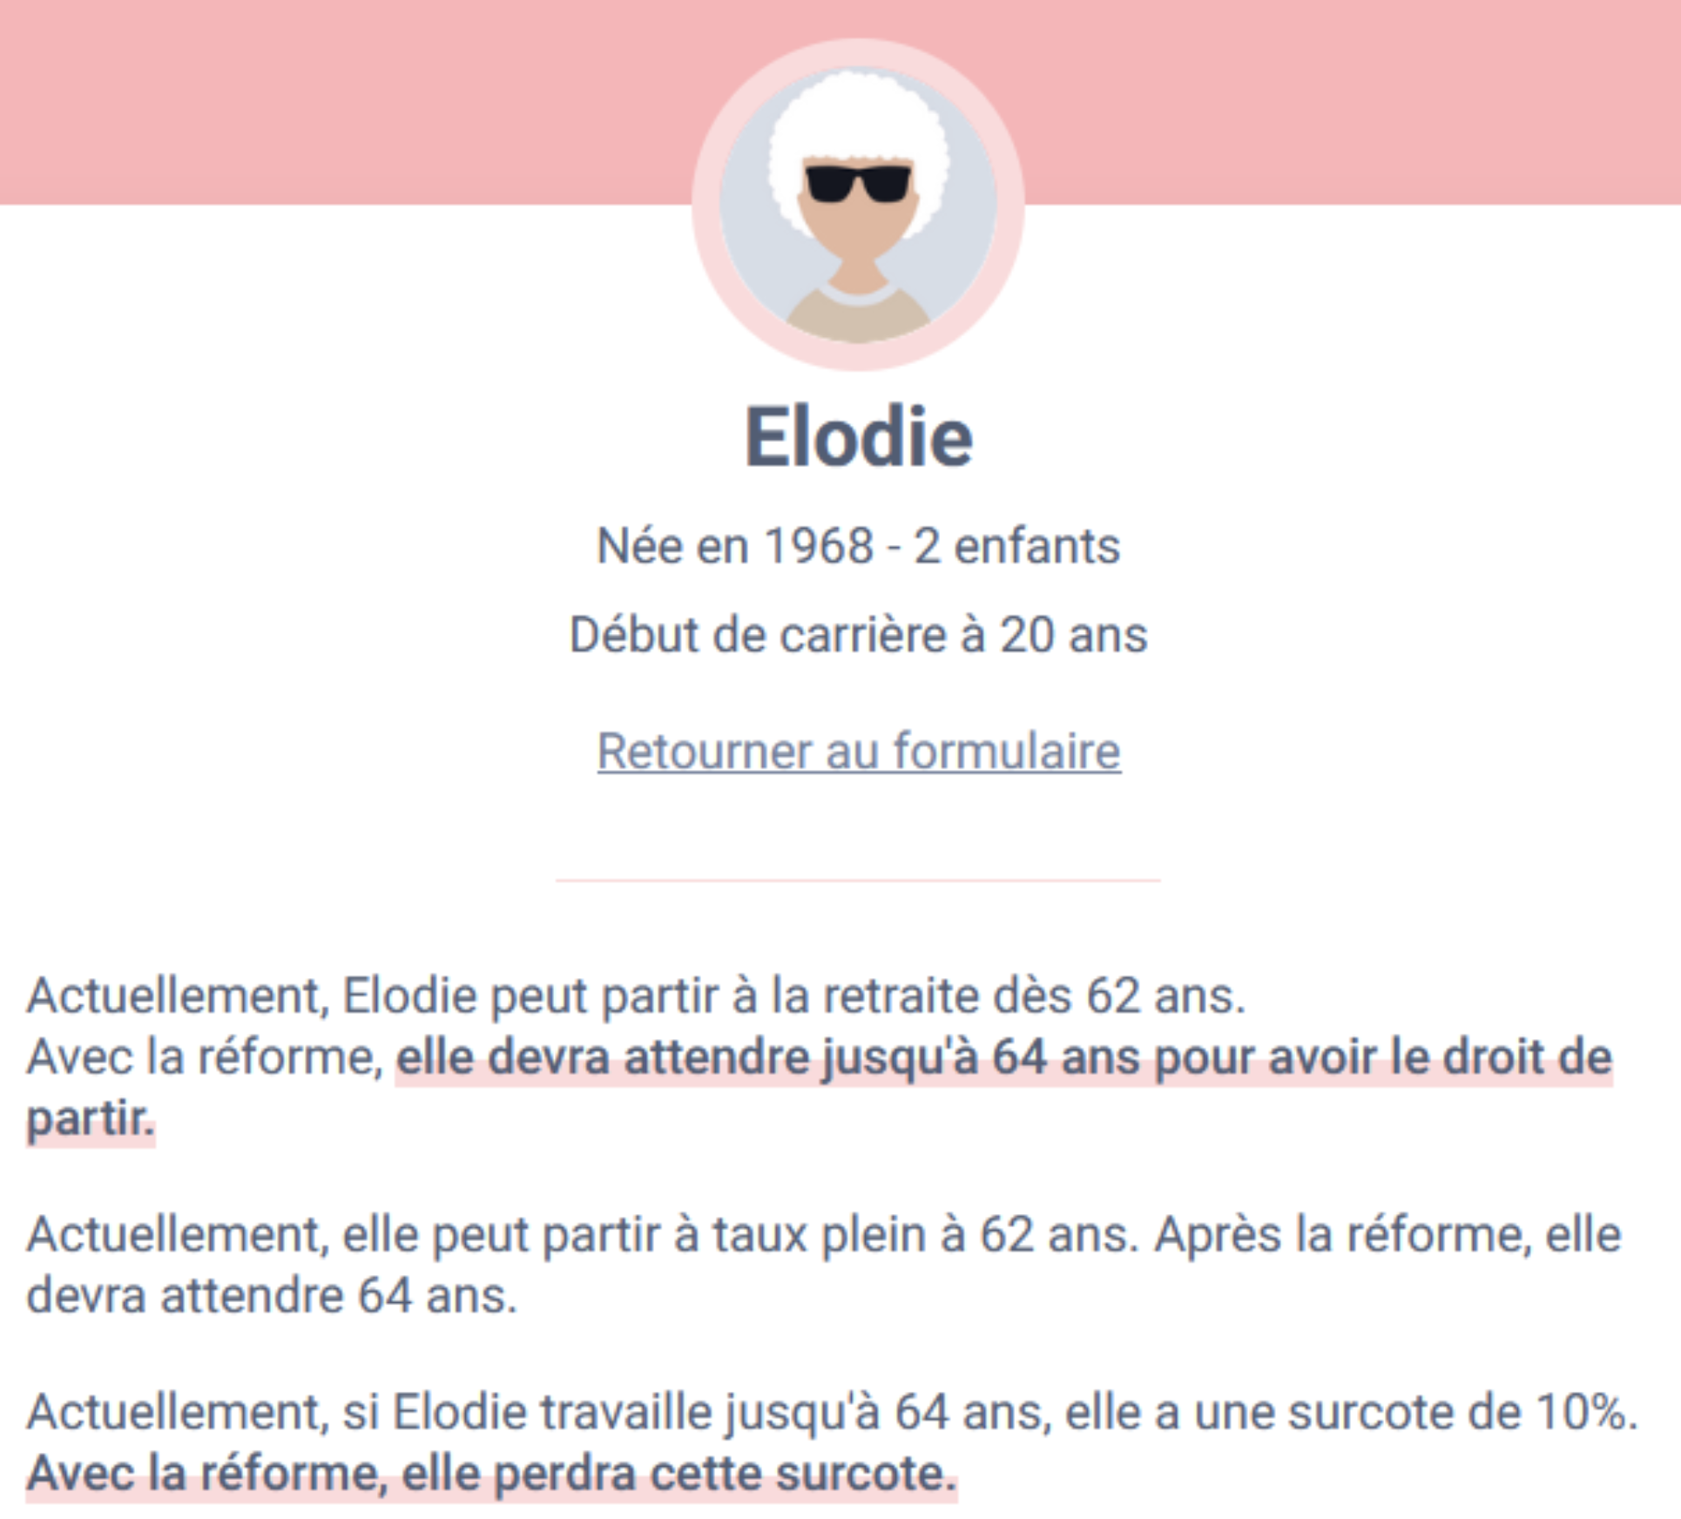
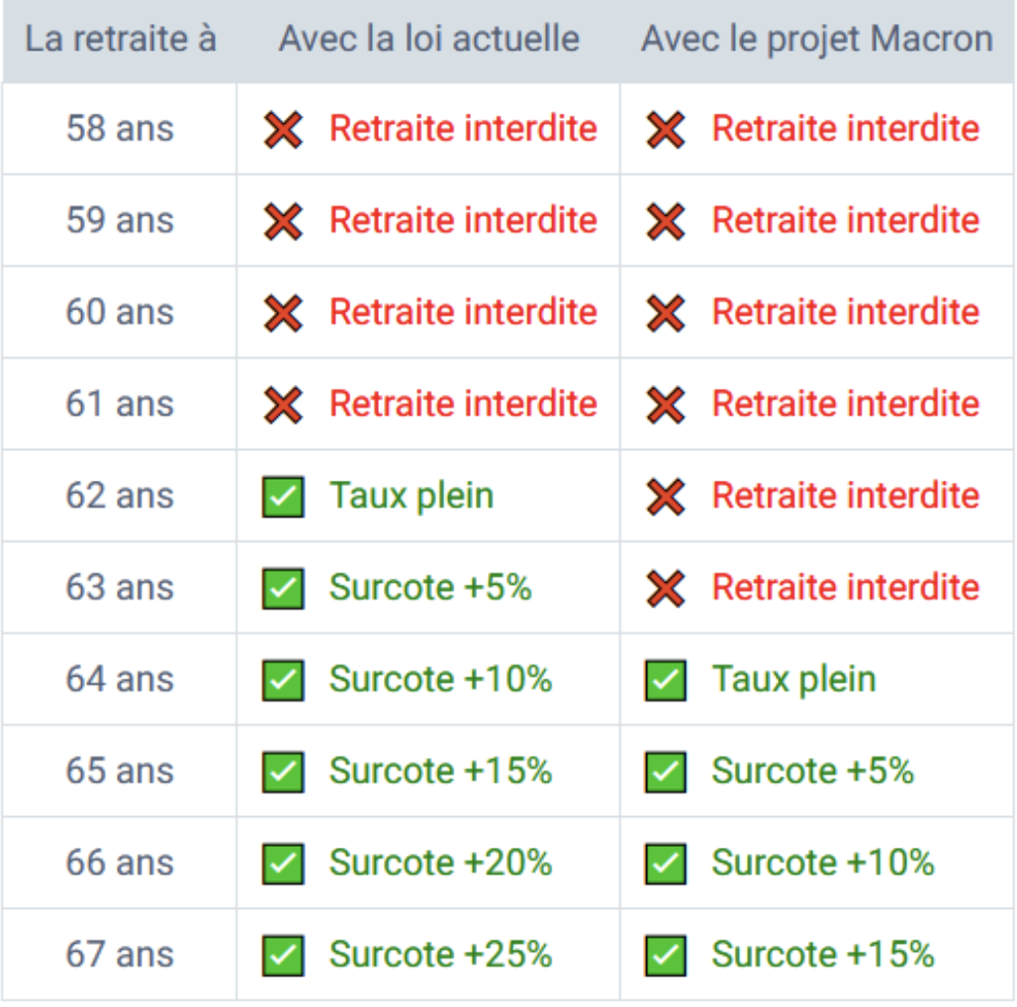
Quelques cas (Collectif NosRetraites)
pour aller plus loin, téléchargez le simulateur du SNESUP-FSU
https://miniurl.be/r-4cfz
25
Notes:
Ce refus de travailler plus longtemps révèle en partie l’envie de profiter de la vie après une carrière bien remplie. Un sentiment tout à fait légitime, après plus de quarante années passées à cotiser. Mais pour un grand nombre de Français·es, cela n’a rien d’un choix : cassé·es par le boulot, mis·es à la porte par leur employeur·e, condamné·es à pointer à Pôle emploi, ils et elles ne peuvent pas travailler plus longtemps, quand bien même ils et elles le voudraient. Or ce sont elles et eux qui vont faire les frais de la prochaine réforme des retraites.

Slide 26
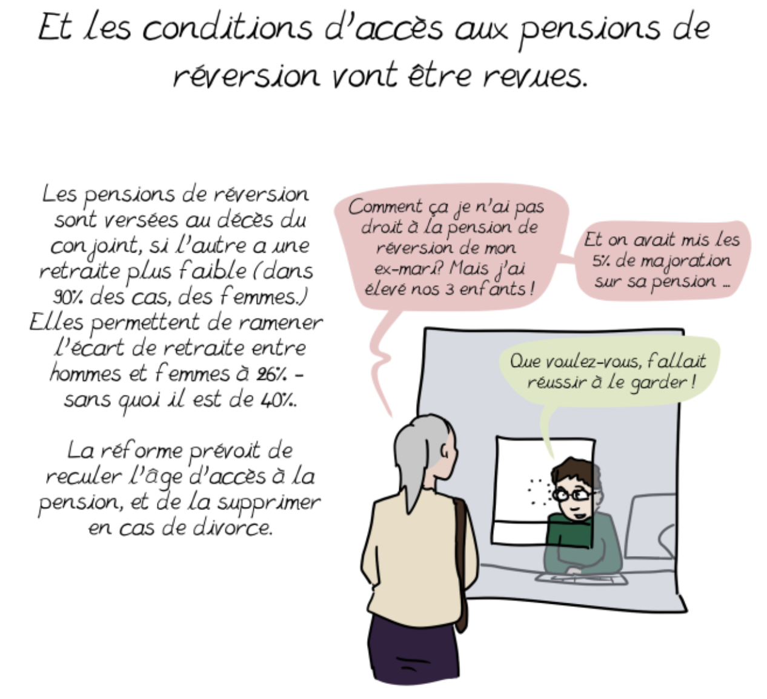
Le projet de retraite : un système par répartition mais …
… pour les pensions de réversion ?
26
Notes:
la pension de réversion ne sera plus calculée avec la pension du conjoint décédé mais à partir des pensions du couple (ce qui les fait mécaniquement baisser)
pour les divorcés cela risque de ne plus être au prorata de la vie commune.

Slide 27
L’autre système possible : la capitalisation
l'individualisation
(l'inverse de la solidarité)
système
de retraite par capitalisation
La financiarisation (placement des fonds de pension sur les marchés financiers + exigence de rendement + baisse des salaires)
La marchandisation
(frais de 10, 15, 20 % sur nos retraites pour leurs bénéfices)
Une fois en place, cela génère d’énormes flux financiers pour l'auto-exploitation des salarié·es entre eux !
27
Notes:
Confère Black stone qui gère plus de 2000 G€ de placements soit le PIB de la France

Slide 28
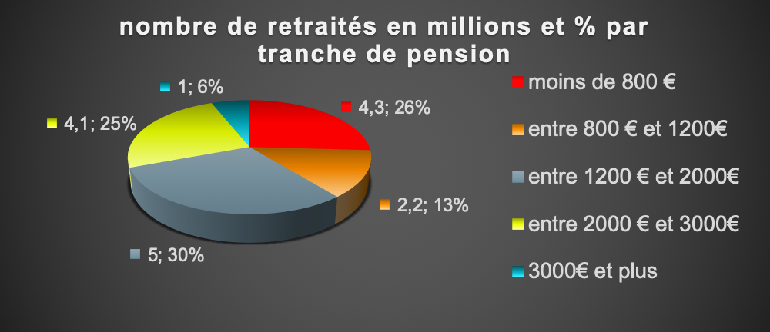
Les retraité·es, des nanti·es ?
Quelques chiffres
Salaire médian net 2016 = 1 783 euros / mois
Retraite moyenne brute 2016 = 1 389 euros / mois avec hommes = 1 740 €
femmes = 1 070 €
Retraite moyenne brute FPE des retraités de l’année 2018 dont hommes = 2 449 €
femmes = 2 063 €
Seuil officiel de pauvreté 2016 = 1 015 euros/mois
Niveaux des pensions (euros/mois) :
source : INSEE et DGFiP – SRE
28
Notes:
Malgré l'absence de revalorisation des pensions, le montant moyen de la retraite de droit direct s'est accru de 0,9 %, à 1 389 euros brut mensuels, soit
1 294 euros net après prélèvements sociaux.
Une hausse mécanique, les nouveaux retraité·es "disposant de carrières plus favorables" et donc de pensions plus élevées que ceux et celles qui décèdent.
L'écart entre femmes et hommes s'est légèrement réduit, de 39,2 % à 38,8 %, les premières percevant en moyenne 1 070 euros brut, contre 1 740 pour les seconds.
En incluant les pensions de réversion, le montant mensuel moyen servi aux retraité·es s'est établi à 1 532 euros brut (1 429 euros net) et l'écart entre femmes et hommes s'est trouvé réduit à 25 %.
Notons les inégalités H/F… aggravées au moment du passage à la retraite et du calcul des pensions.

Slide 29
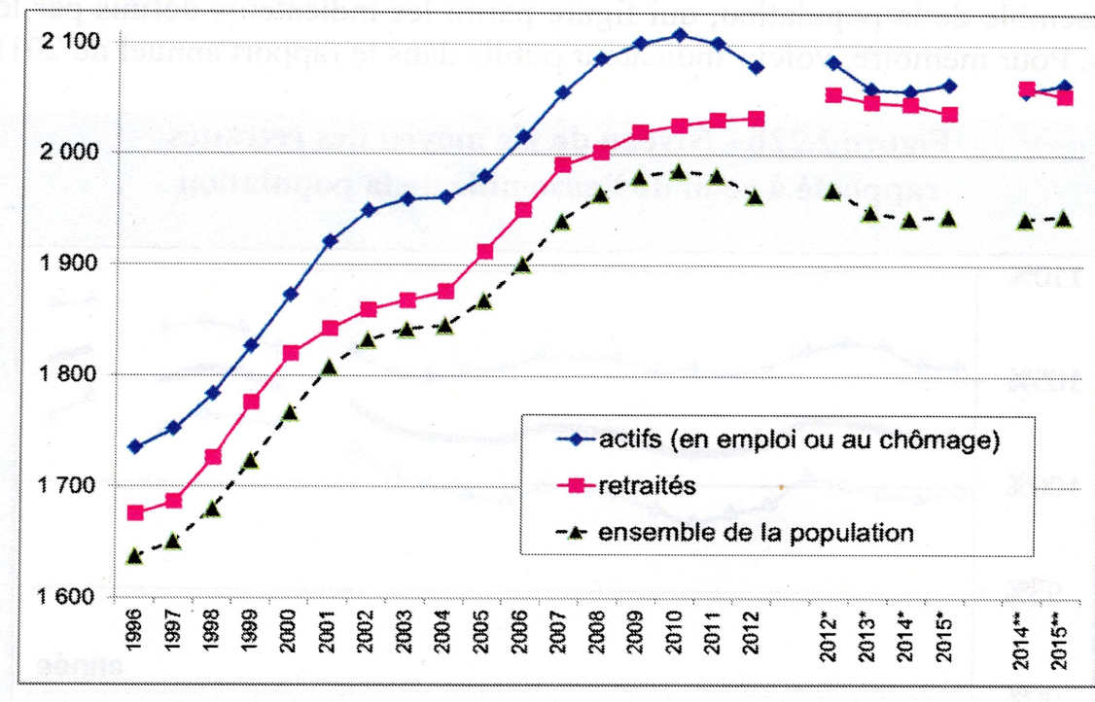
Les retraité·es, des nanti·es ?
Le niveau de vie moyen des actifs, actives et retraité·es a progressé de manière parallèle jusqu’en 2010.
29
Notes:
Le niveau de vie moyen des actifs, actives et retraité·es a progressé de manière parallèle jusqu’en 2010. Celui des retraité·es baisse de 0,6 % par an, moins que les actifs et actives mais c’est le poids de l’effet noria. La presse utilise la notion d’ensemble de la population pour faire croire que les retraité·es ont un niveau de vie supérieur à celui des actifs.
Les médias ne présentent que les deux courbes du bas.

Slide 30
Pour la FSU, les financements existent
Accroître les ressources des régimes de retraites de 4 à 5 points de PIB d’ici 2050 est possible
Hausse des cotisations
Politique de l’emploi pour avoir davantage de cotisant·es
Taxation des revenus financiers et du patrimoine
Supprimer exonérations et aides majorant les profits
Soumettre à cotisations tous les éléments de rémunération
Intégrer les primes dans le traitement pour les soumettre à cotisation dans la fonction publique
Instauration d’une cotisation sur les revenus financiers des entreprises
augmentation de la part du PIB consacrée aux pensions
30
Notes:
La part des profits réinvestis reste stable autour de 18,5 % tandis que les dividendes attribués aux actionnaires sont passés depuis 1975 de 3 à 9 %.

Slide 31
La FSU, revendique un système à prestations définies
60 ans sans décote ni surcote
75 % du traitement
37,5 annuités
Le retour des droits familiaux
Des fins de carrière aménagées et une réflexion sur la gestion des âges
La prise en compte des années de travail à l’étranger
La prise en compte des années d’étude…
31
Notes:
FSU estime qu’il ne devrait y avoir aucune pension inférieure au SMIC !
la FSU demande que les pensions soient revalorisées non pas selon l’inflation (ce qui est déjà prévu actuellement mais peu ou pas suivi), mais sur les salaires.
Progrès : le fait de partir tôt en bonne santé n’est pas simplement une juste reconnaissance pour des travailleurs mais aussi un bienfait pour la société dans son ensemble (intégration dans la vie associative, culturelle et sportive…)
Doit-on subir une perte de revenu telle que le ou la retraité·e ne puisse plus rembourser un prêt immobilier en cours ou voyager pour rencontrer sa famille ?
Le code des pensions des fonctionnaires prévoit qu’avec un taux de remplacement de 75 % le ou la pensionné·e puisse continuer à vivre dans la dignité avec un niveau de vie comparable à celui des agent·es de sa fonction.

Slide 32
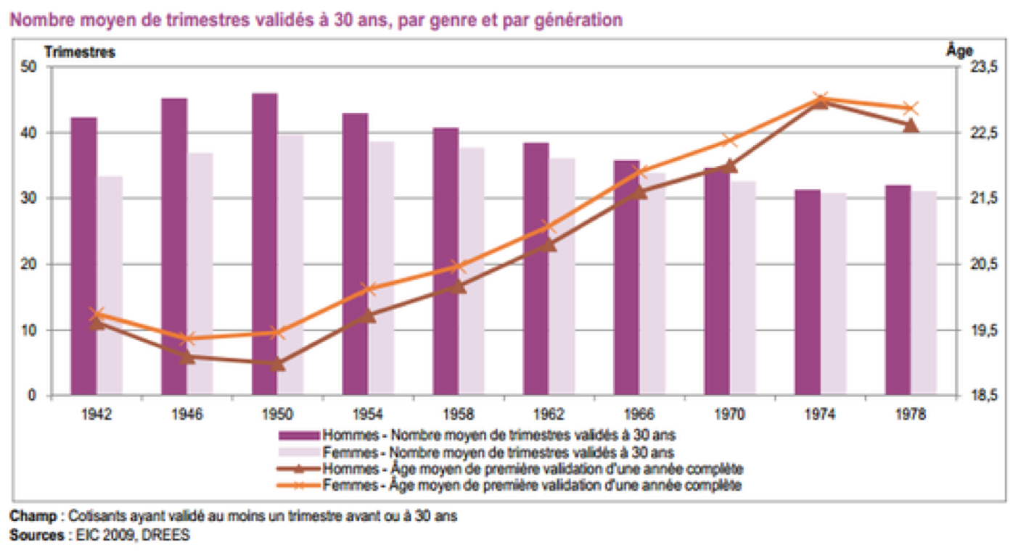
La FSU revendique un système à prestations définies
La prise en compte des années d’étude est une nécessité
Première année complète validée en moyenne à 23 ans, recrutement des MCF à 34 ans
32
Notes:
À partir de cette génération 1955, du fait d’entrées plus tardives dans l’emploi et de la précarisation des carrières, les durées de carrière attendues baissent continuellement pour n’être plus que de 38 années pour la génération 2000... pendant que de son côté, la durée de cotisation exigée augmente pour atteindre 43 années à partir de la génération 1973. L’écart entre le réalisable et la règle va croissant. Ce qui signifie que les carrières vont s’éloigner de plus en plus de l’objectif fixé pour le droit à une pension à taux plein. Déjà actuellement, sans nouvelle « réforme », de plus en plus de personnes n’atteindront pas la durée exigée, ce qui se traduira par des pensions plus faibles puisque calculées au prorata, et diminuées en outre de la décote. On constate déjà que la proportion des départs avec décote augmente à partir de la génération 1956. Il est possible ne pas subir de décote en attendant 67 ans pour liquider sa retraite. Cet âge reculerait-il lui aussi de 3 ans, pour être porté à 70 ans ?

Slide 33
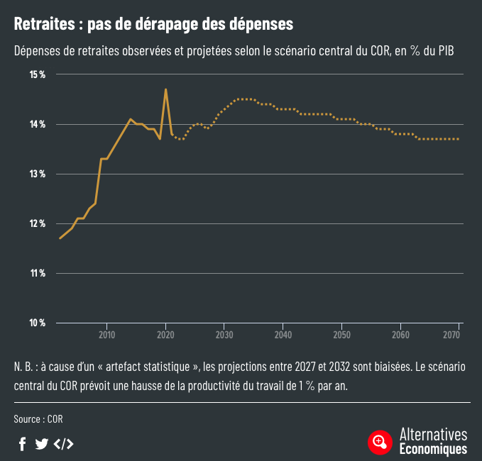
Il n’y a pas de dérapage des dépenses
Quel que soit le scénario de productivité du travail adopté par le COR pour ses simulations
Rapportées au PIB, les dépenses devraient se maintenir autour de 13,8-13,9 % sur le quinquennat. Le COR a pris l’hypothèse du gouvernement qui est d’atteindre progressivement le plein emploi en 2027, avant d’appliquer à nouveau son hypothèse centrale qui est celle d’un taux de chômage structurel à 7 %. Ainsi, puisque le chômage remonte artificiellement après 2027, le PIB baisse et donc les dépenses de retraites rapportées au PIB augmentent. À partir de 2032 et jusqu’à 2070, la tendance est à une stagnation, voire une légère baisse, des dépenses : elles s’élèveraient à 13,7 % du PIB dans le scénario central du COR, à savoir une hausse de 1 % par an de la productivité du travail (qui, au passage, était jusqu’à cette année le scénario le plus pessimiste du COR...).
33
Notes:
A législation constante, si le nombre de retraité·es va bien augmenter, la part du PIB consacré aux retraites va baisser sous l’effet des réformes précédentes car les pensions vont baisser par rapport aux salaires, …

Slide 34
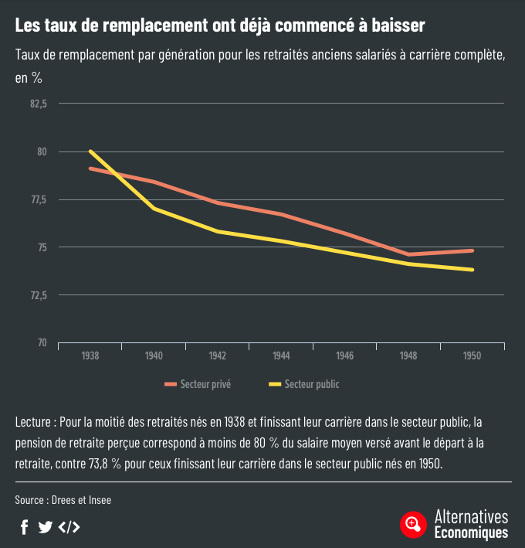
2. Les retraites seront de moins en moins généreuses
Quel que soit le scénario de productivité du travail adopté par le COR pour ses simulations
Cette baisse s’explique « en raison d’une évolution des pensions moins dynamique que celle des salaires de fin de carrière », précise le COR. En cause : les précédentes réformes des retraites de 1987 et 1993 qui ont indexé les droits et les pensions sur l’inflation et non plus sur les salaires.
34

Slide 35
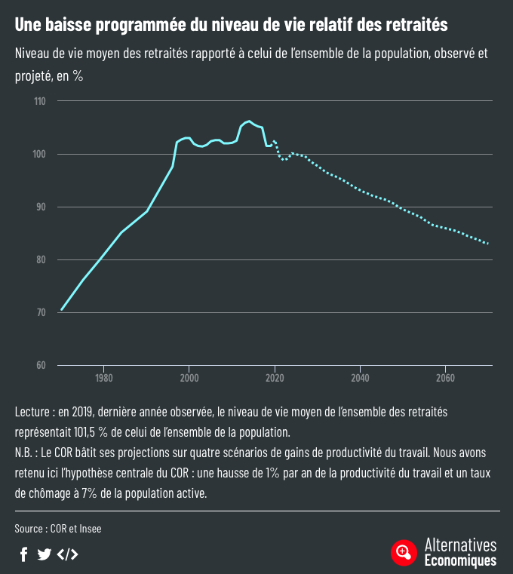
3. Le niveau de vie relatif des retraités va chuter
Le niveau de vie des retraité·es va se dégrader si on le compare avec celui du reste de la population.
Aujourd’hui, les retraité·es ont à peu près un niveau de vie équivalent à celui de l’ensemble de la population. Avec la législation actuelle, en 2040, il serait de 5 % à 10 % inférieur et de
13 % à 25 % en 2070. Il reviendrait alors à des niveaux comparables à ceux des années 1980…
35

Slide 36
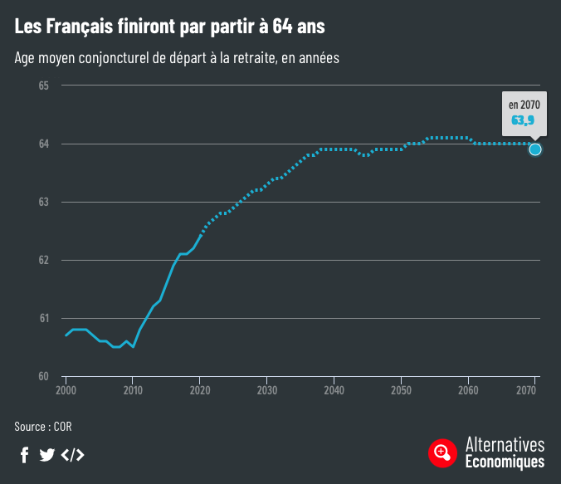
4. L'âge de départ effectif va passer en moyenne à 64 ans
Même sans nouvelle réforme, l’âge de départ à la retraite va passer de 62 à 64 ans
.
C’est le résultat des réformes précédentes. Celle de 2010, qui a reporté l’âge minimal de départ de 60 à 62 ans et reporté l’âge d’annulation de la décote de 65 à 67 ans. Et la réforme Touraine de 2014.
À ces réformes s’ajoutent des entrées plus tardives sur le marché du travail pour les générations qui prendront leur retraite d’ici 2040. Ces futurs pensionné·es ont fait des études plus longues et/ou ont galéré au début de leur vie active : ils mettront donc plus de temps à collecter tous leurs trimestres. Résultat, dès 2038, l’âge moyen de départ à la retraite atteindra quasiment les 64 ans.
36

Slide 37
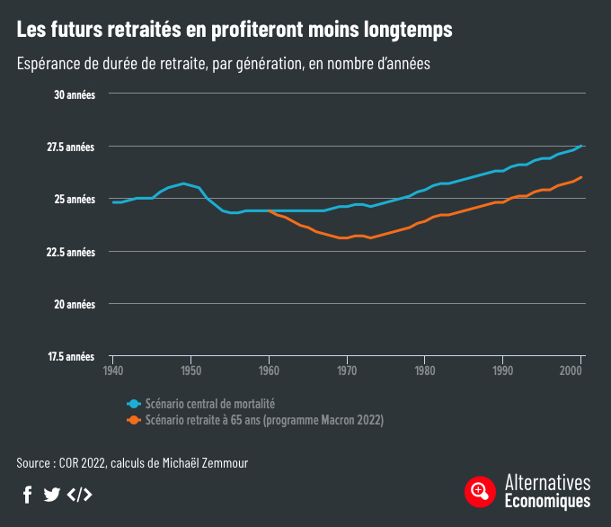
5. Des retraites qui seront de plus en plus courtes
“ les gains d’espérance de vie ayant déjà été mangés par les réformes passées »
.
Entre les générations 1926 et 1950, la diminution de l’âge moyen de départ à la retraite couplée à l’augmentation de l’espérance de vie a entraîné une progression de la durée moyenne passée sans travailler. Mais la réforme de 2010 et le ralentissement des gains d’espérance de vie ont cassé cette belle dynamique. À partir de celle née en 1951, chaque génération aurait une durée de retraite espérée inférieure d’environ quatre mois par rapport à la génération précédente. Avec la réforme envisagée par Emmanuel Macron, évidemment, la situation va davantage se corser.
37

Slide 38
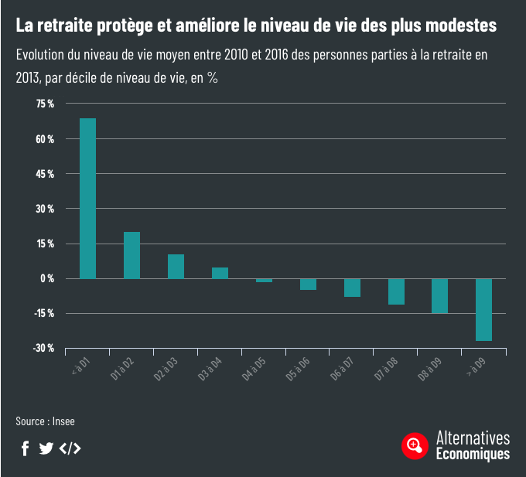
6. Les plus pauvres vont le rester plus longtemps
Pour les Français·es les plus modestes, le niveau de vie augmente avec le passage à la retraite
.
Pour la plupart des gens, partir à la retraite, c’est voir son train de vie raboté. Les personnes ayant liquidé leur retraite en 2013 ont ainsi vu leur niveau de vie diminuer de 7,9 % entre 2010 et 2016. Mais il s’agit seulement d’une moyenne. Car pour les Français·e les plus modestes, on observe l’inverse : leur niveau de vie augmente très fortement avec le passage à la retraite : + 69 % pour les 10 % les plus pauvres.
« Travailler les années qui précèdent le départ à la retraite est en effet moins fréquent pour les personnes du premier décile de niveau de vie », précise l’Insee.
38

Slide 39
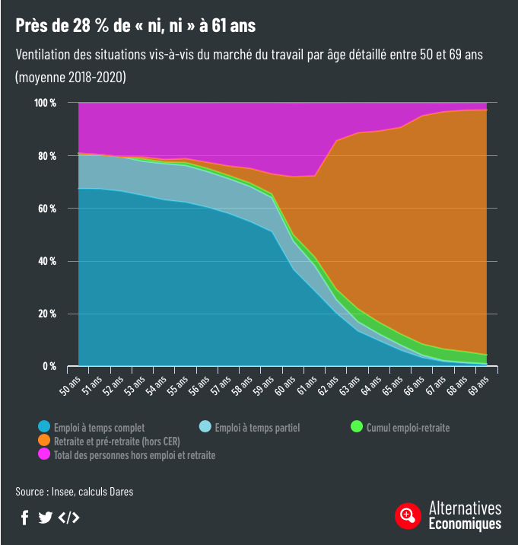
7. Les seniors ni en emploi, ni à la retraite vont être sacrifié·es
De nombreux Français·es sont au chômage avant de pouvoir toucher leur pension
De nombreux Français·es connaissent en effet une période de chômage avant de pouvoir toucher leur pension. Ils se retrouvent plus ou moins longtemps dans une zone inconfortable, où ils ne sont ni en emploi, ni à la retraite. C’est le cas de 27,7 % des Français·es âgés de 61 ans, qui se retrouvent à dépendre de la solidarité nationale : indemnité invalidité, allocation chômage ou minima sociaux (ASS, ou RSA). Ces « ni, ni » seront les principales victimes d’un report de l’âge de départ, qui prolongera d’autant la durée du « sas de précarité » entre emploi et retraite où ils sont enfermés.
39

Slide 40
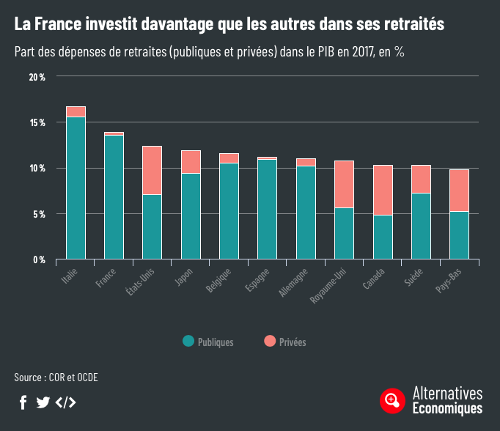
7. La France consacre davantage d’argent public aux retraites que les autres pays
Oui et la dynamique de ces dépenses est maîtrisée
C’est un choix collectif, un modèle de société. D’autant plus marqué en France que ces dépenses sont essentiellement publiques. D’autres pays font largement plus de place au privé, comme les Etats-Unis, le Canada, les Pays-Bas et le Royaume-Uni, les fonds de retraite privés y étant particulièrement développés. Non sans risques financiers, comme les récents déboires des fonds de pension britanniques l’ont rappelé. Mais sur ce point, la France n’est pas une anomalie, de nombreux autres pays ayant également fait le choix de miser sur un système de retraite essentiellement public.
40
Notes:
Et même si les dépenses de retraite sont plus élevées d’un cran en France, la plupart des autres pays ne sont pas si loin de nous. Ils y consacrent généralement entre 11 % et 12 % de leur PIB. Seuls le Royaume-Uni, la Suède, les Pays-Bas et le Canada sont plus pingres avec leurs personnes âgées.

Slide 41
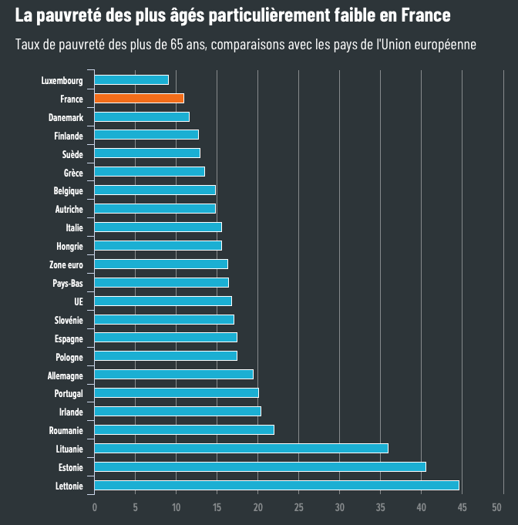
9. L’argent des retraites est plutôt bien dépensé
En témoigne le taux de pauvreté des plus de 65 ans, particulièrement faible en France
L’argent que l’on dépense en payant les retraites de nos aîné·es n’est pas gaspillé.
Avec 10,9 % de personnes âgées qui vivent sous le seuil de pauvreté (à 60 % du niveau de vie médian), l’Hexagone affiche l’une des meilleures performances européennes. Et c’est nettement moins que le taux de pauvreté de l’ensemble de la population française
(14,4 % en 2021, selon Eurostat).
Bizarrement, on entend rarement nos responsables politiques s’en féliciter. C’est pourtant une réussite de notre modèle de protection sociale : le taux de pauvreté des plus de 65 ans culminait à 35 % en 1970, soit une division par 2,5 en cinquante ans !
41
Notes:
Grâce à notre système de retraite par répartition, les retraité·es ont actuellement le même niveau de vie que l’ensemble de la population, et il faut s’en féliciter. Mais cela ne veut pas dire que tout est parfait : il reste de nombreuses inégalités à corriger au sein de ce système, notamment entre femmes et hommes ou pour mieux prendre en compte la pénibilité de certains emplois.
Ensuite, même si le taux de pauvreté des retraité·es est plus faible que celui de l’ensemble de la population, il a néanmoins nettement augmenté ces dernières années, passant de 7,6 % en 2017 à 9,5 % en 2019, selon l’Insee. Et comme le souligne dans Le Monde l’économiste Henri Sterdyniak :
« Depuis 2017, de nombreux retraités ont subi une baisse de 9,6 % leur pouvoir d’achat, en raison de la hausse de la contribution sociale généralisée (CSG) et de la sous-indexation des pensions. »

Slide 42
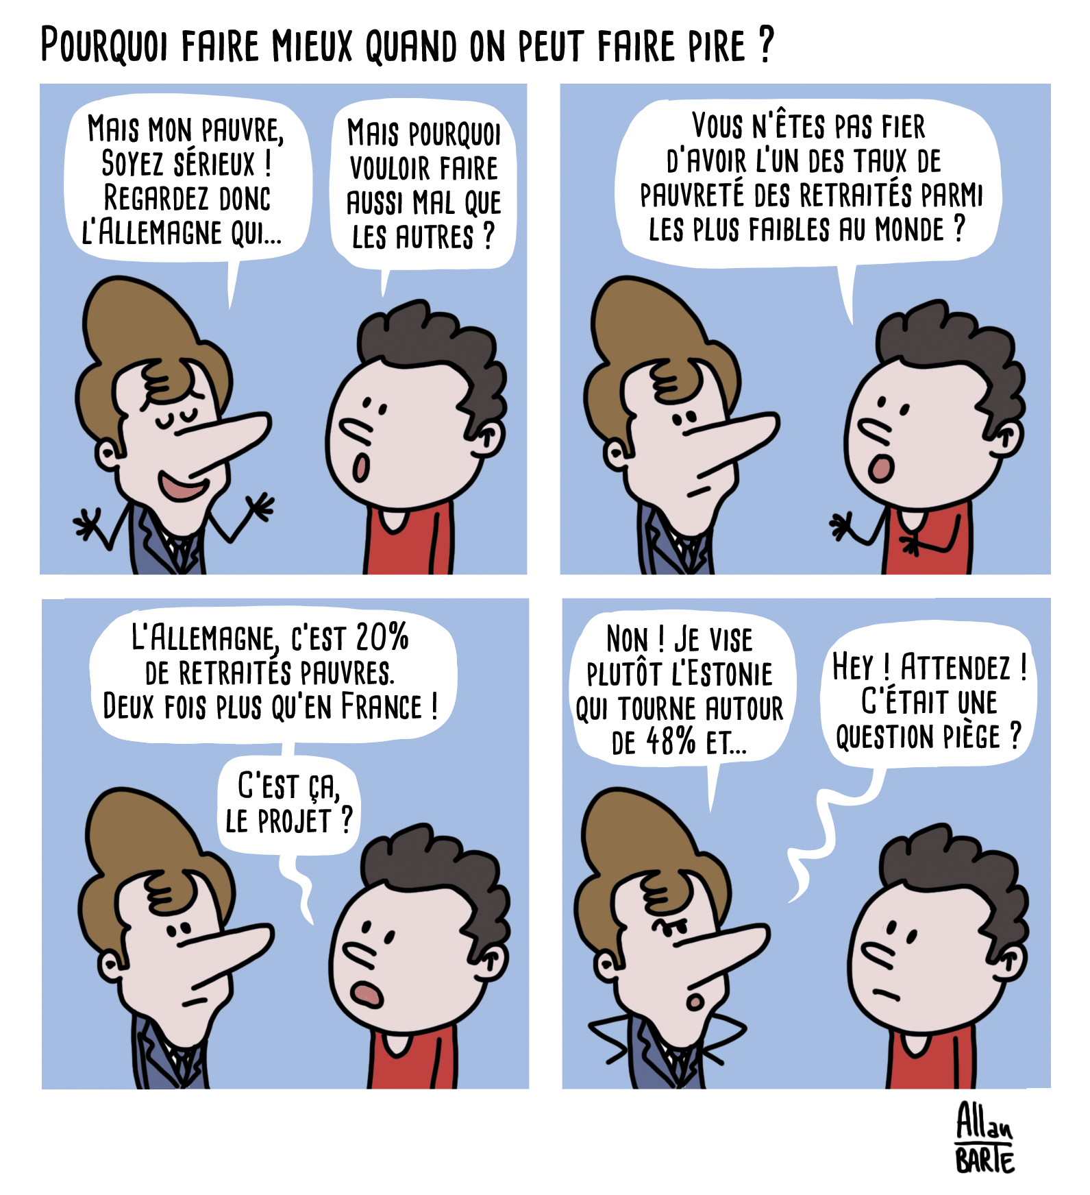
9. L’argent des retraites est plutôt bien dépensé
42
Notes:
Grâce à notre système de retraite par répartition, les retraité·es ont actuellement le même niveau de vie que l’ensemble de la population, et il faut s’en féliciter. Mais cela ne veut pas dire que tout est parfait : il reste de nombreuses inégalités à corriger au sein de ce système, notamment entre femmes et hommes ou pour mieux prendre en compte la pénibilité de certains emplois.
Ensuite, même si le taux de pauvreté des retraité·es est plus faible que celui de l’ensemble de la population, il a néanmoins nettement augmenté ces dernières années, passant de 7,6 % en 2017 à 9,5 % en 2019, selon l’Insee. Et comme le souligne dans Le Monde l’économiste Henri Sterdyniak :
« Depuis 2017, de nombreux retraités ont subi une baisse de 9,6 % leur pouvoir d’achat, en raison de la hausse de la contribution sociale généralisée (CSG) et de la sous-indexation des pensions. »

Slide 43
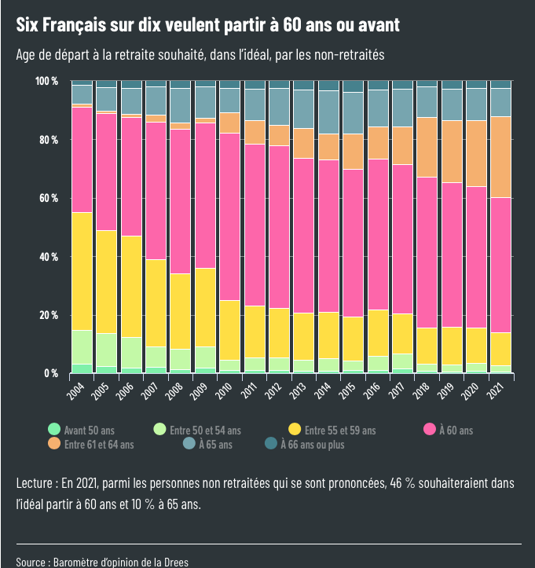
10. Une réforme dont les Français·es ne veulent pas
64 ou 65 ans ? Ni l’un, ni l’autre, répondent les actifs et actives.
La très grande majorité de nos compatriotes aspire à quitter la vie active le plus tôt possible. En 2021, six non-retraité·es sur dix souhaitaient partir à la retraite à 60 ans ou avant, selon le baromètre d’opinion de la Drees, le service statistique du ministère des affaires sociales. L’âge idéal de la retraite, pour les Français·e, reste en moyenne de 60,6 ans, bien que l’âge légal, lui, soit passé de 60 à 62 ans en 2010. Quant à l’âge moyen à partir duquel il n’est plus acceptable de faire travailler les gens, les personnes interrogées le fixent à 63,4 ans.
En 2020, [pgm Share] 63 % des Français·es âgé·es de 50 à 64 ans exprimaient le souhait de partir le plus tôt possible, un score six points au-dessus de la moyenne de l’UE.
43
Notes:
Ce refus de travailler plus longtemps révèle en partie l’envie de profiter de la vie après une carrière bien remplie. Un sentiment tout à fait légitime, après plus de quarante années passées à cotiser. Mais pour un grand nombre de Français·es, cela n’a rien d’un choix : cassé·es par le boulot, mis·es à la porte par leur employeur·e, condamné·es à pointer à Pôle emploi, ils et elles ne peuvent pas travailler plus longtemps, quand bien même ils et elles le voudraient. Or ce sont elles et eux qui vont faire les frais de la prochaine réforme des retraites.

Slide 44
10. Une réforme dont les Français·es ne veulent pas
44
Notes:
Ce refus de travailler plus longtemps révèle en partie l’envie de profiter de la vie après une carrière bien remplie. Un sentiment tout à fait légitime, après plus de quarante années passées à cotiser. Mais pour un grand nombre de Français·es, cela n’a rien d’un choix : cassé·es par le boulot, mis·es à la porte par leur employeur·e, condamné·es à pointer à Pôle emploi, ils et elles ne peuvent pas travailler plus longtemps, quand bien même ils et elles le voudraient. Or ce sont elles et eux qui vont faire les frais de la prochaine réforme des retraites.

Slide 45
Éléments de Bibliographie syndicale FSU
Septembre 2019 : Retraites : abandon du projet gouvernemental – Améliorons nos retraites https://www.snesup.fr/article/retraites-abandon-du-projet-gouvernemental-ameliorons-nos-retraites-version-revue-et-enrichie-du-27092019
+“Pour” Spécial Retraites - http://fsu.fr/POUR-speciales-retraites.html
+Tract FSU https://www.snesup.fr/article/retraites-par-points-attention-danger-tract-retraite-septembre-2019
Juin 2019 Retraites : l’avenir à reculons : https://www.snesup.fr/article/retraites-lavenir-reculons-par-michelle-lauton-et-herve-lelourec-membres-de-la-can-du-snesup-fsu-17-juin-2019
Mai 2019 : Retraites – comprendre la réforme Macron : http://fsu.fr/Retraites-comprendre-la-reforme-Macron-lutter-avec-la-FSU-pour-developper-les.html.
Février 2019 : les pensions de réversion en ligne de mire- https://www.snesup.fr/article/projets-de-reforme-des-retraites-les-pensions-de-reversion-en-ligne-de-mire
Décembre 2018 : dossier Retraites-par points : une réforme injuste - https://www.snesup.fr/sites/default/files/fichier/74009-snesup_mensuel_670-671_dossier_retraite.pdf
Février 2018 : dossier Retraites : un privilège ? NON, un droit. https://www.snesup.fr/sites/default/files/fichier/snesup_662_complet_bd.pdf
45

Slide 46
Éléments de Bibliographie syndicale FSU
Vidéo de Michael Zemmour au CDFN de Septembre 2022 : michael-zemmour-invite-au-cdfn-de-septembre-2022
Octobre 2022 : 4 pages retraites FSU : https://www.snesup.fr/sites/default/files/fichier/fsu_-_4_pages_retraites-_octobre_2022.pdf
Novembre 2022 : Dossier de la revue POUR (FSU) “Retraites en marche forcée” :
https://www.snesup.fr/sites/default/files/fichier/p17-23_dossier.pdf
Décembre 2022 : Dossier du mensuel du SNESUP-FSU dans le mensuel n°710-711 “Retraites : refusons un nouveau recul!”
https://snesup.fr/sites/default/files/fichier/mensuel_ndeg_710-711_dossier.pdf
46

Slide 47
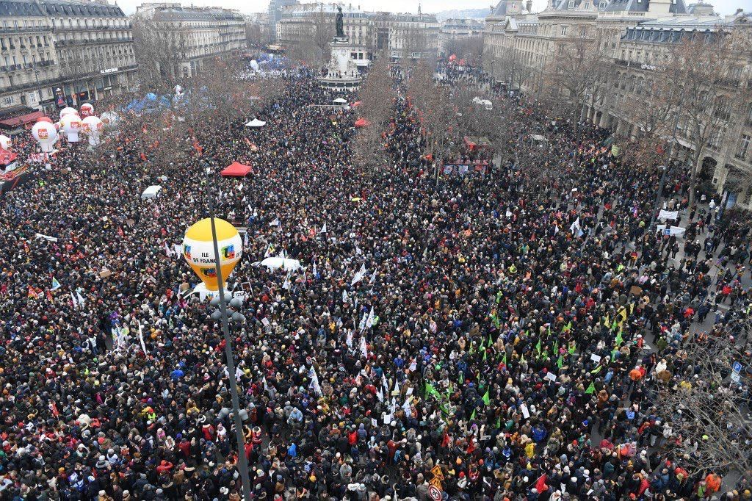
Face à l’étendue des pertes, le meilleur placement c’est la lutte !
Après la réussite des manifestations le mardi 19 janvier 2023 : plus de 200 manifestations
et 2 millions de personnes !

Slide 48
Face à l’étendue des pertes, le meilleur placement c’est la lutte !
Merci à Emma Clit pour l’autorisation de reproduction de ses dessins : https://emmaclit.com/2019/09/23/cest-quand-quon-arrete/
Après le 19 janvier ! Toutes et tous grève et dans les manifestations le mardi 31 janvier !

Slide 49
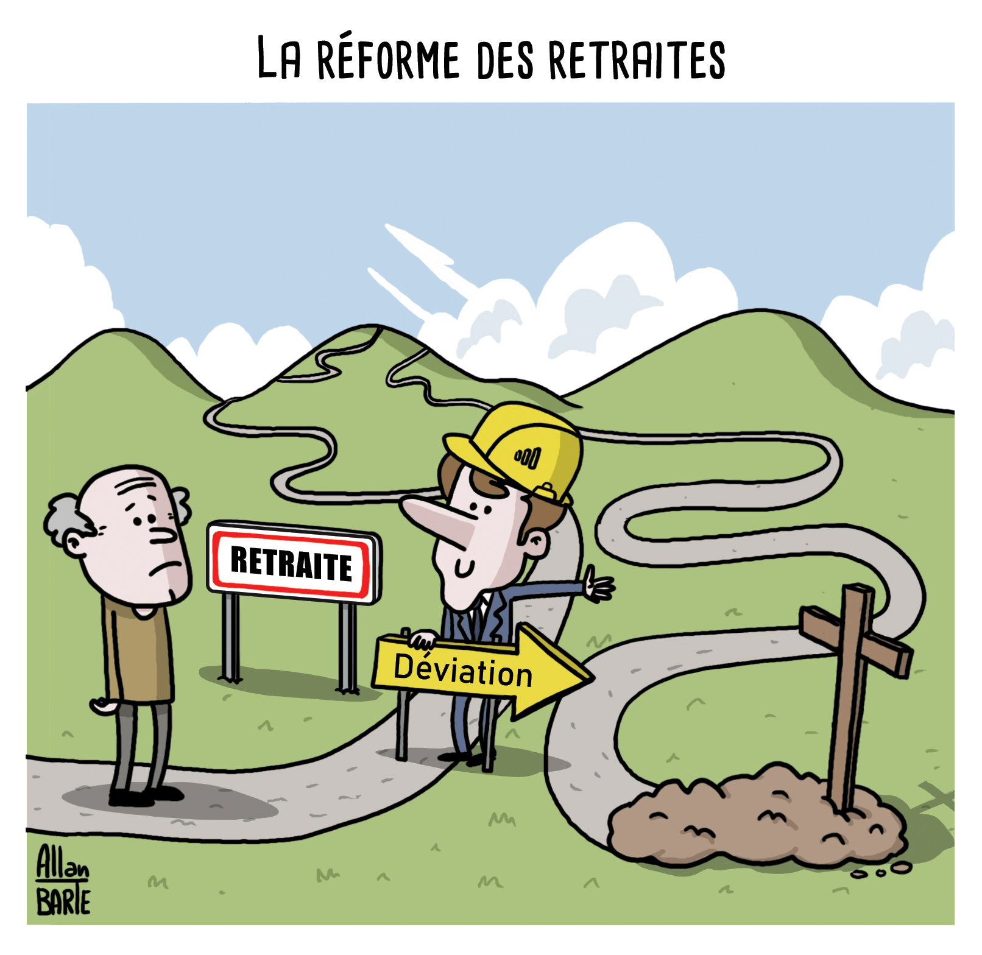
L’universalité est un combat syndical,
• la FSU revendique certaines harmonisations, par le haut
• La FSU défend le code des pensions, lui même lié au statut :
La progression dans une grille est une garantie statutaire, cela garantit de ne pas avoir à négocier de gré à gré avec son supérieur une augmentation comme dans le privé. Les missions de service public nécessitent cette indépendance
Notes:
Selon le rapport Delevoye, il n’y aurait que des gagnants : en fait nous serons tous perdant sur les retraites et nous allons voir que la seule compensation pour faire passer la pilule va être une revalorisation salariale des enseignants et EC via les primes … Mais attention il y a un loup !

Slide 50
Et l’humain dans toutes ces réformes ?
On vit plus longtemps, OUI mais …
En prolongeant le travail jusqu’à 65 ans, on retrouve le temps de retraite des années 1970 : une régression d’ ½ siècle
… de plus l’espérance de vie à 60 ans ne progresse plus depuis 2003
50

Slide 51
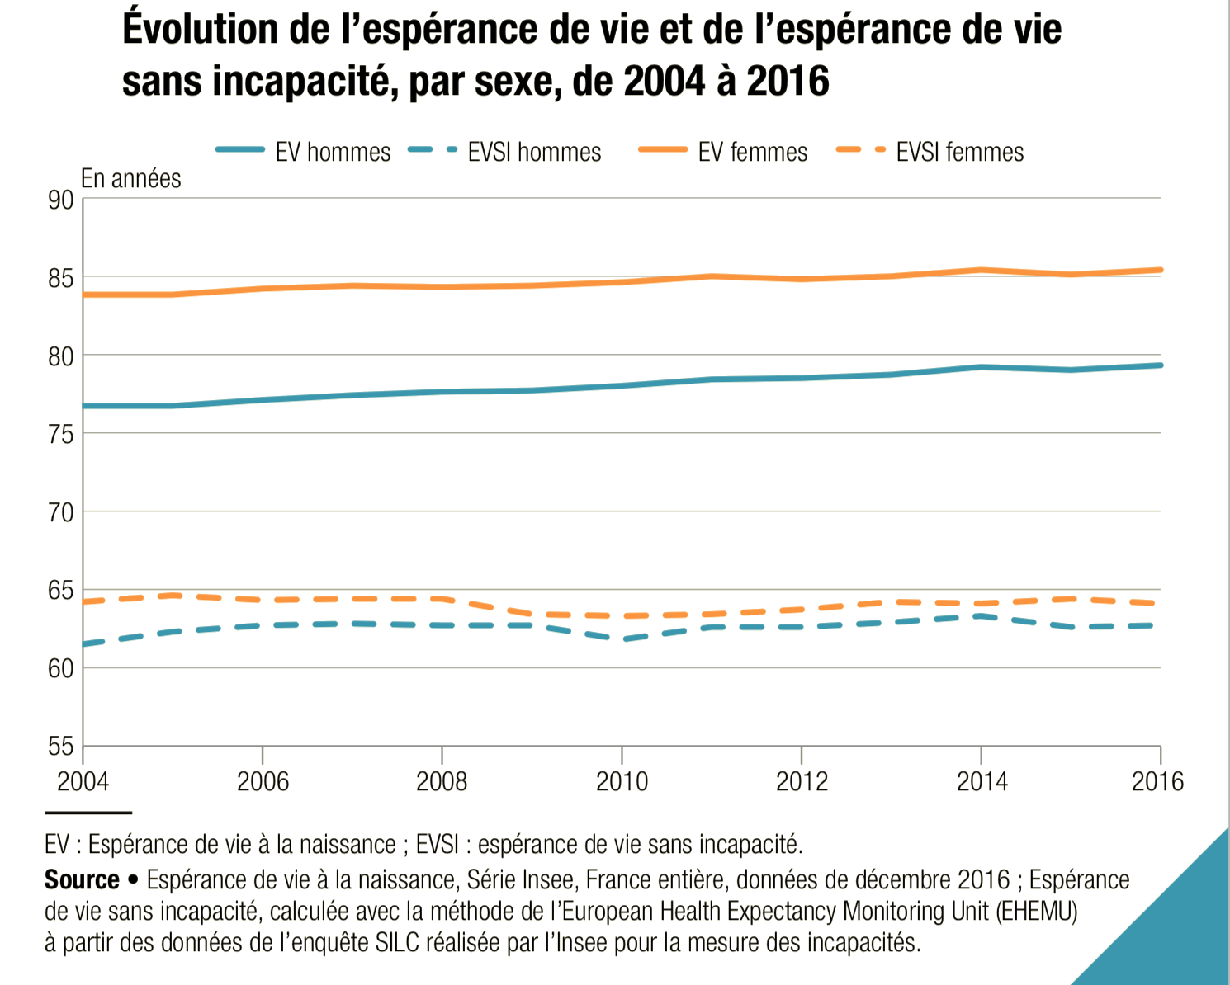
Et l’humain dans toutes ces réformes ?
On vit plus longtemps, OUI mais …
51
Notes:
En 2015, l’espérance de vie d’un homme de 60 ans est en moyenne de 22,9 ans ; pour une femme, 27,3 ans : https://www.insee.fr/fr/statistiques/fichier/1906668/T16F036.pdf
En 2018, l’espérance de vie d’un homme de 65 ans est en moyenne de 19,4 ans ; pour une femme, 23,2 ans : https://www.ined.fr/fichier/s_rubrique/192/fr_esperance.vie.xls

Slide 52
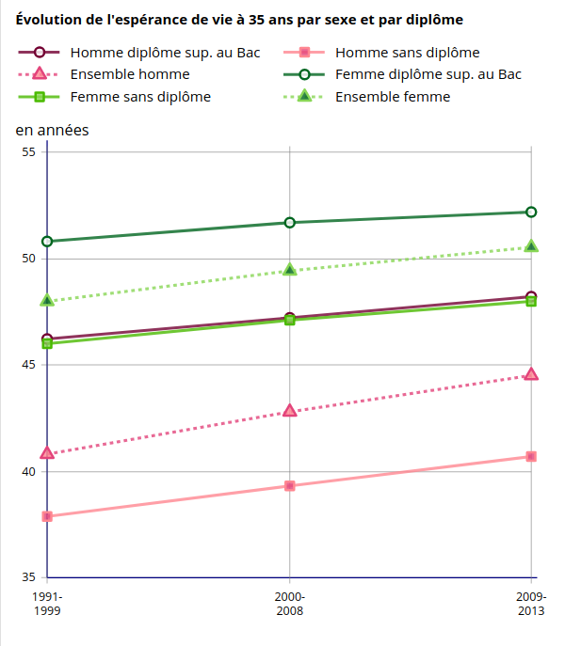
Et l’humain dans toutes ces réformes ?
L’écart d’espérance de vie au delà de 35 ans : (source INSEE - période 2009/2013)
6,4 ans entre un homme ouvrier / un homme cadre
3,2 ans entre une femme ouvrière / une femme cadre
7,2 ans entre un ouvrier / une ouvrière
4 ans entreun homme cadre / une femme cadre
La pénibilité du travail réduit nettement l’espérance de vie.
(même si d’autres raisons interviennent dans les écarts précédents)
A quand sa prise en compte réelle par une réduction du temps de travail et de la durée de cotisation ?
52
Notes:
INSEE, 18/02/2016 : https://www.insee.fr/fr/statistiques/fichier/version-html/1908110/ip1584.pdf
Les cadres sont moins soumis.es aux risques professionnels et ils et elles appartiennent à un groupe social dont les modes de vie sont favorables à une bonne santé
L’écart entre l’espérance de vie des diplômé.es du supérieur et des non-diplômé.es est plus important chez les hommes (7,5 ans) que chez les femmes (4,2 ans)

